Slide 1
Analyse hebdomadaire par Pays
Allemagne
En quelques mots...
 | Top Volume | Top Progression | Top Potentiel
Littoral | Mallorca (ES),Corfu (GR),Santorini Island (GR) | Sitges (ES),Palavas les Flots (FR),Argelès sur Mer (FR) | Sitges (ES),Palavas les Flots (FR),Argelès sur Mer (FR)
Montagne | Zillertal (AT),Saalbach (AT),Flachau (AT) | Font Romeu (FR),Méribel (FR),Val Gardena (IT) | Méribel (FR),Courchevel (FR),Font Romeu (FR)
OutreMer | Polynesie (PF),Fidji (FJ),Nouvelle Caledonie (NC) | Nouvelle Caledonie (NC),Vanuatu (VU),Iles Cook (CK) | Iles Cook (CK),Nouvelle Caledonie (NC),Vanuatu (VU)
Urbain | Venezia (IT),Paris (FR),stanbul (TR) | Aix en Provence (FR),Lille (FR),Montpellier (FR) | Aix en Provence (FR),Lille (FR),London (GB)

Slide 2
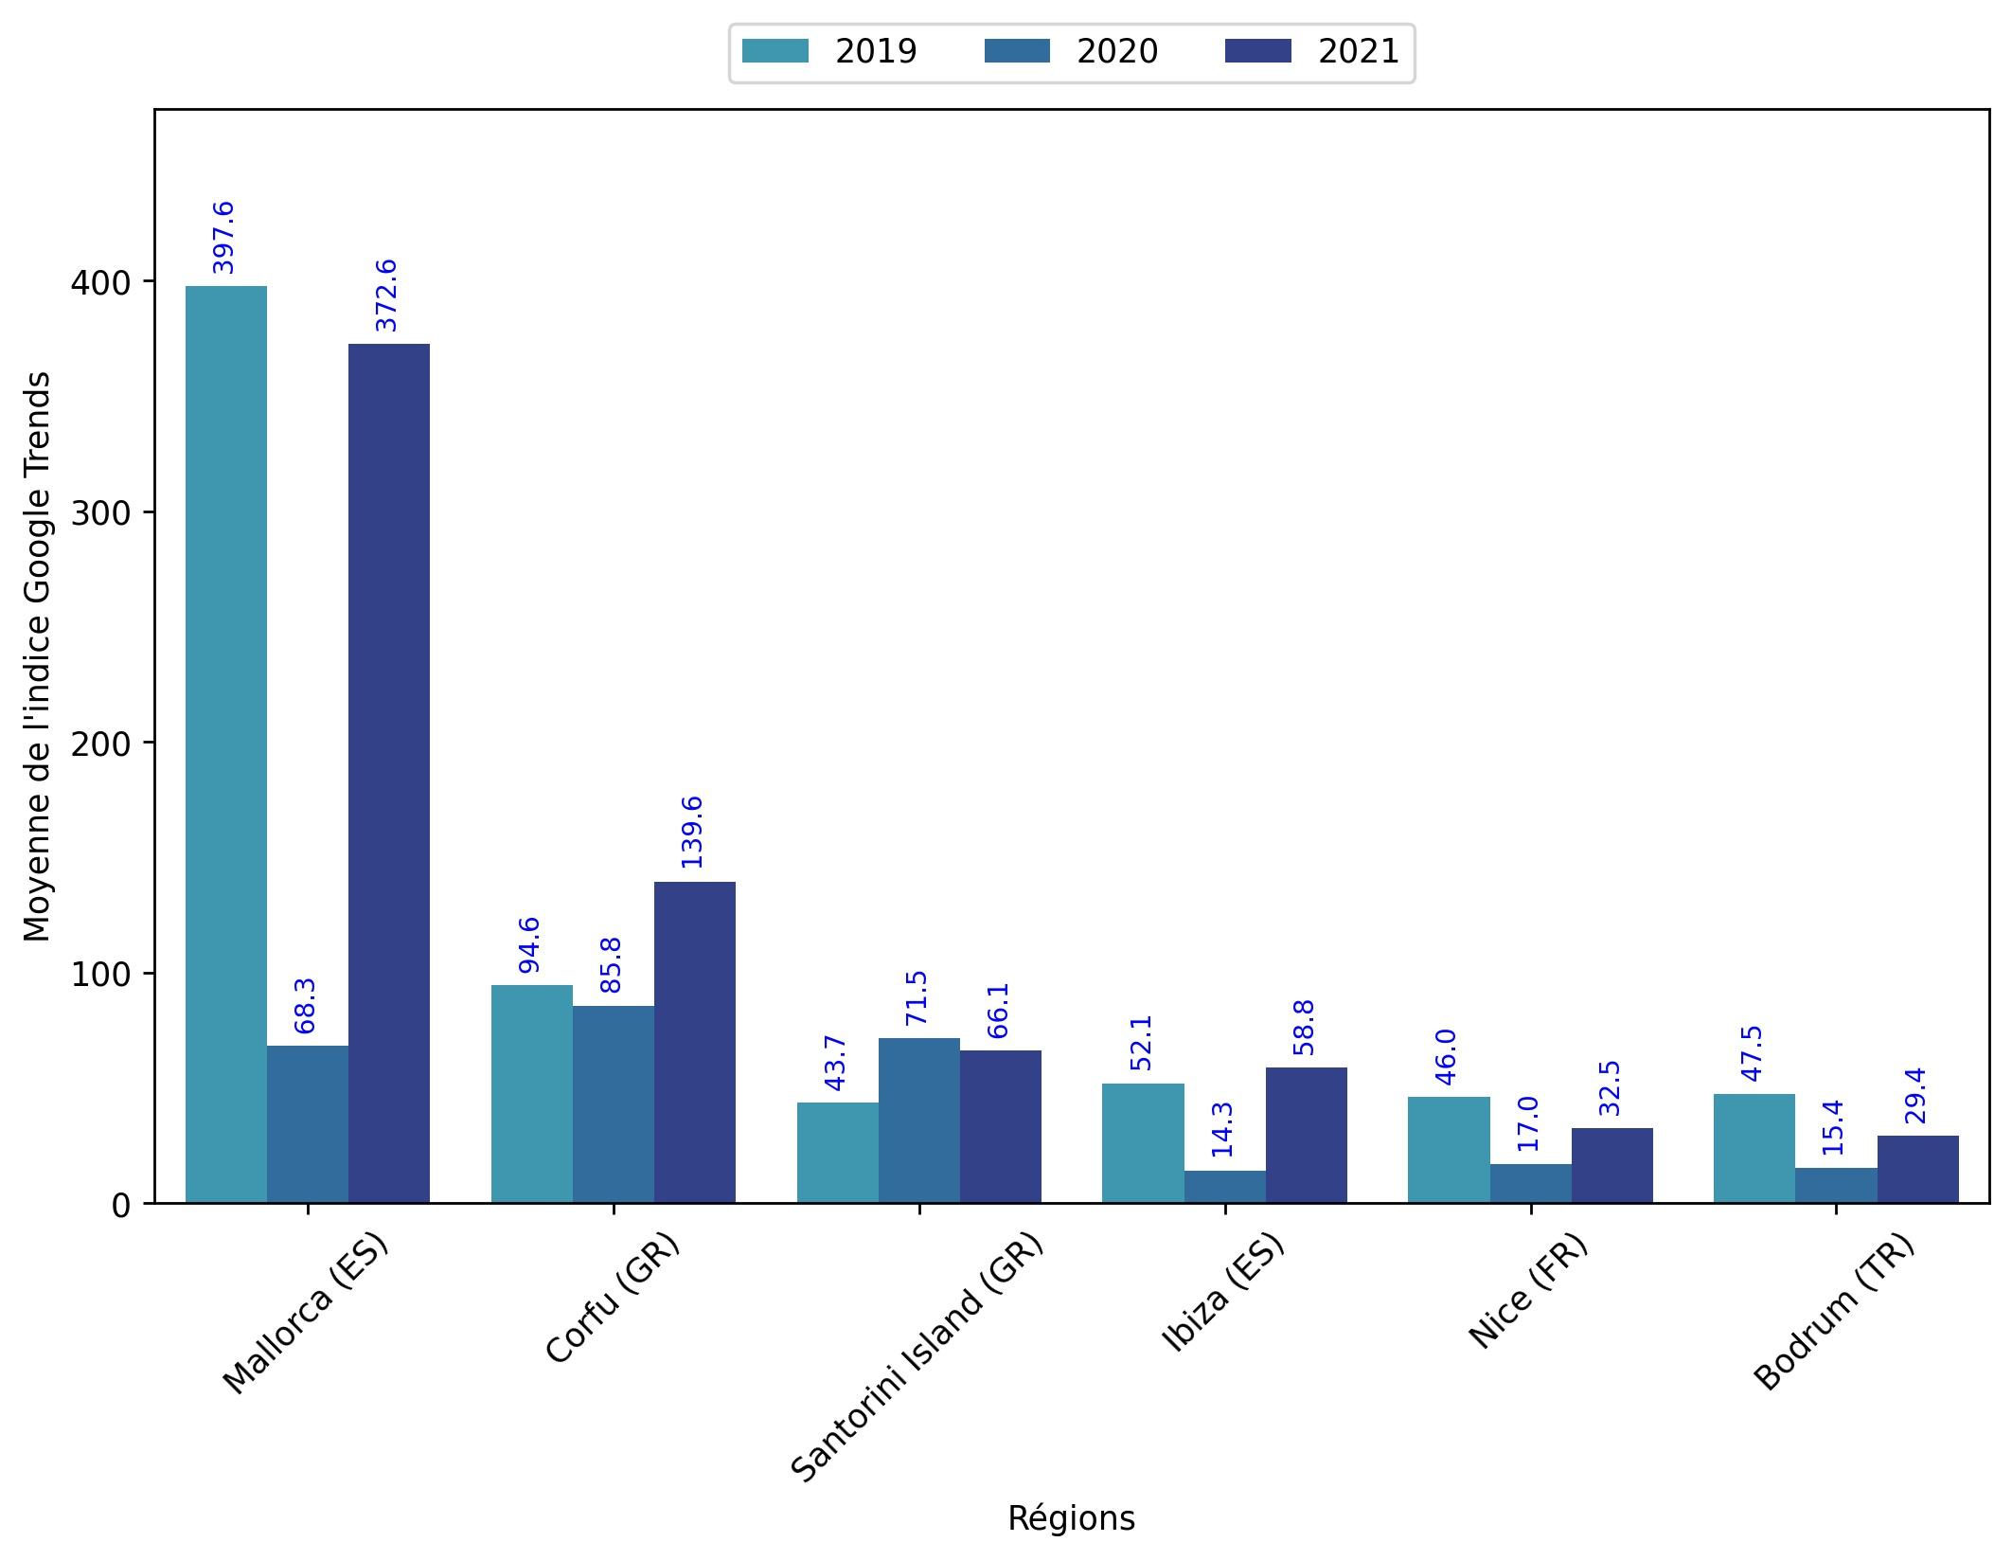
Indice hebdomadaire des tendances de recherches . Rubrique Littoral

Slide 3
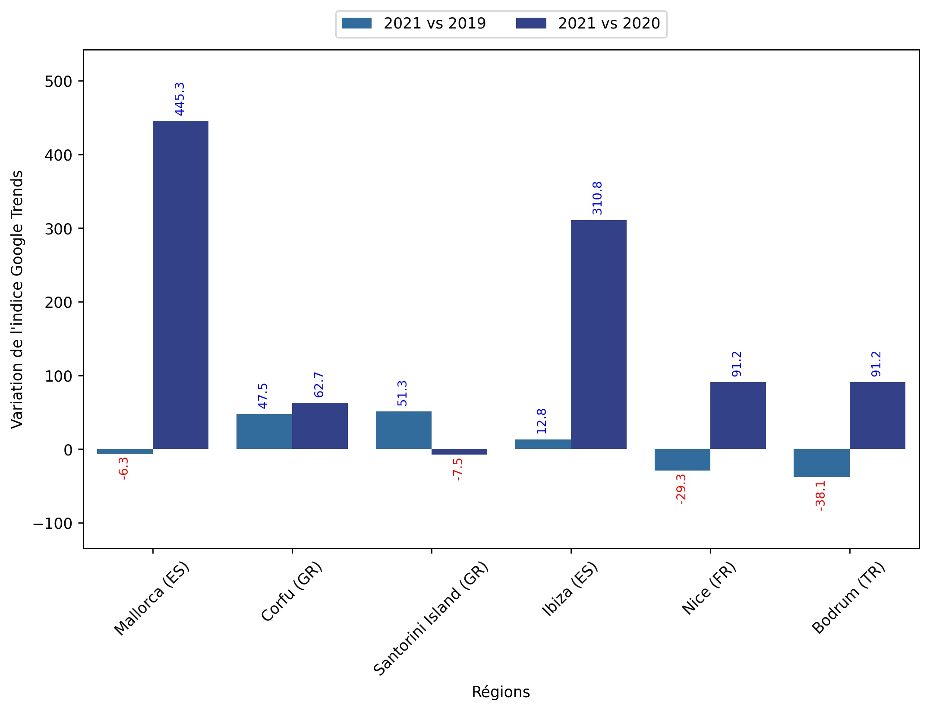
Indice hebdomadaire des tendances de recherches . Rubrique Littoral

Slide 4
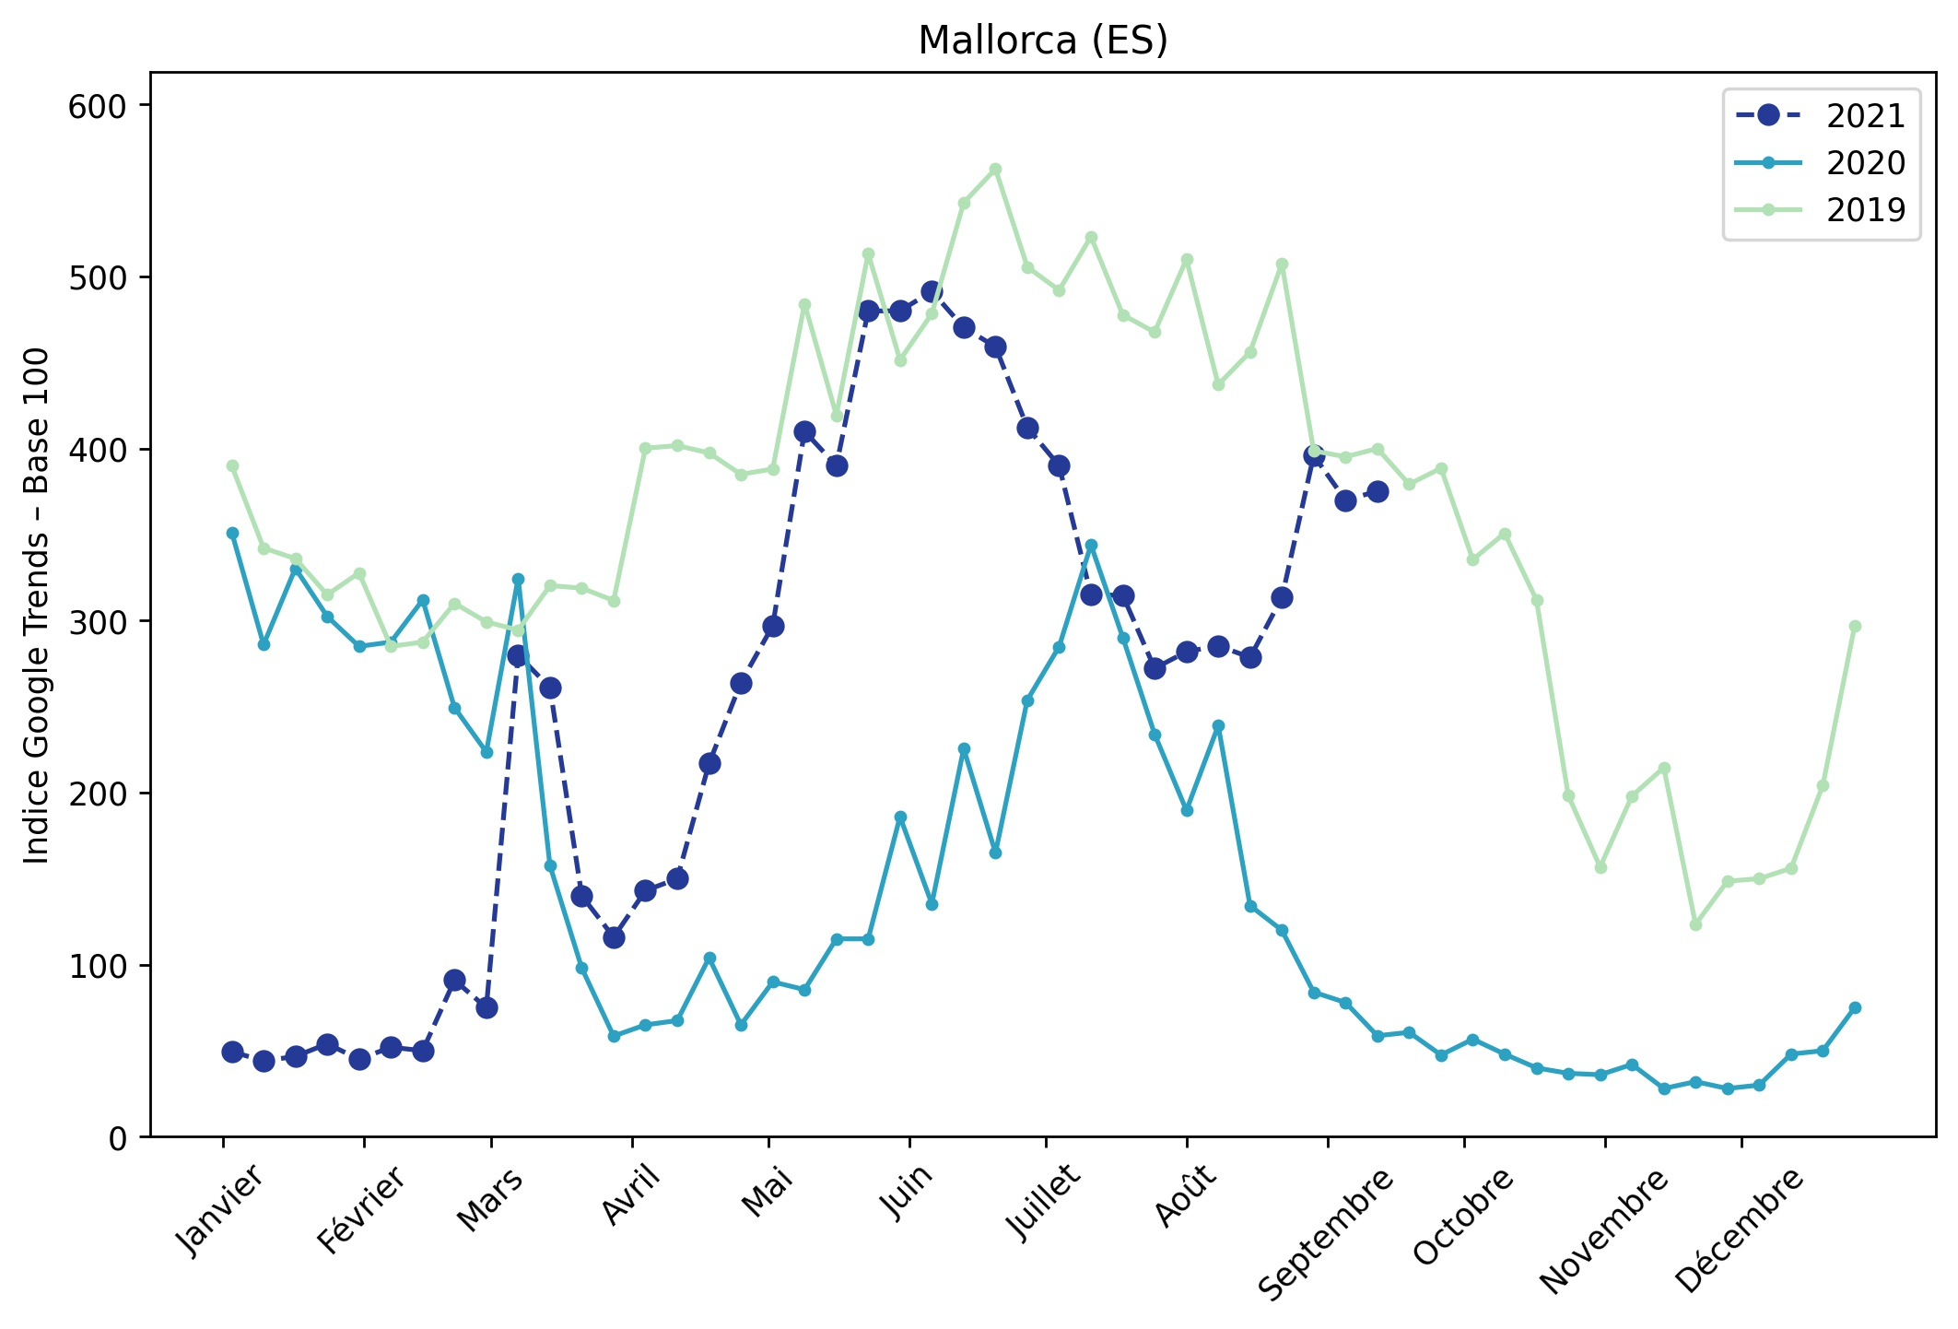
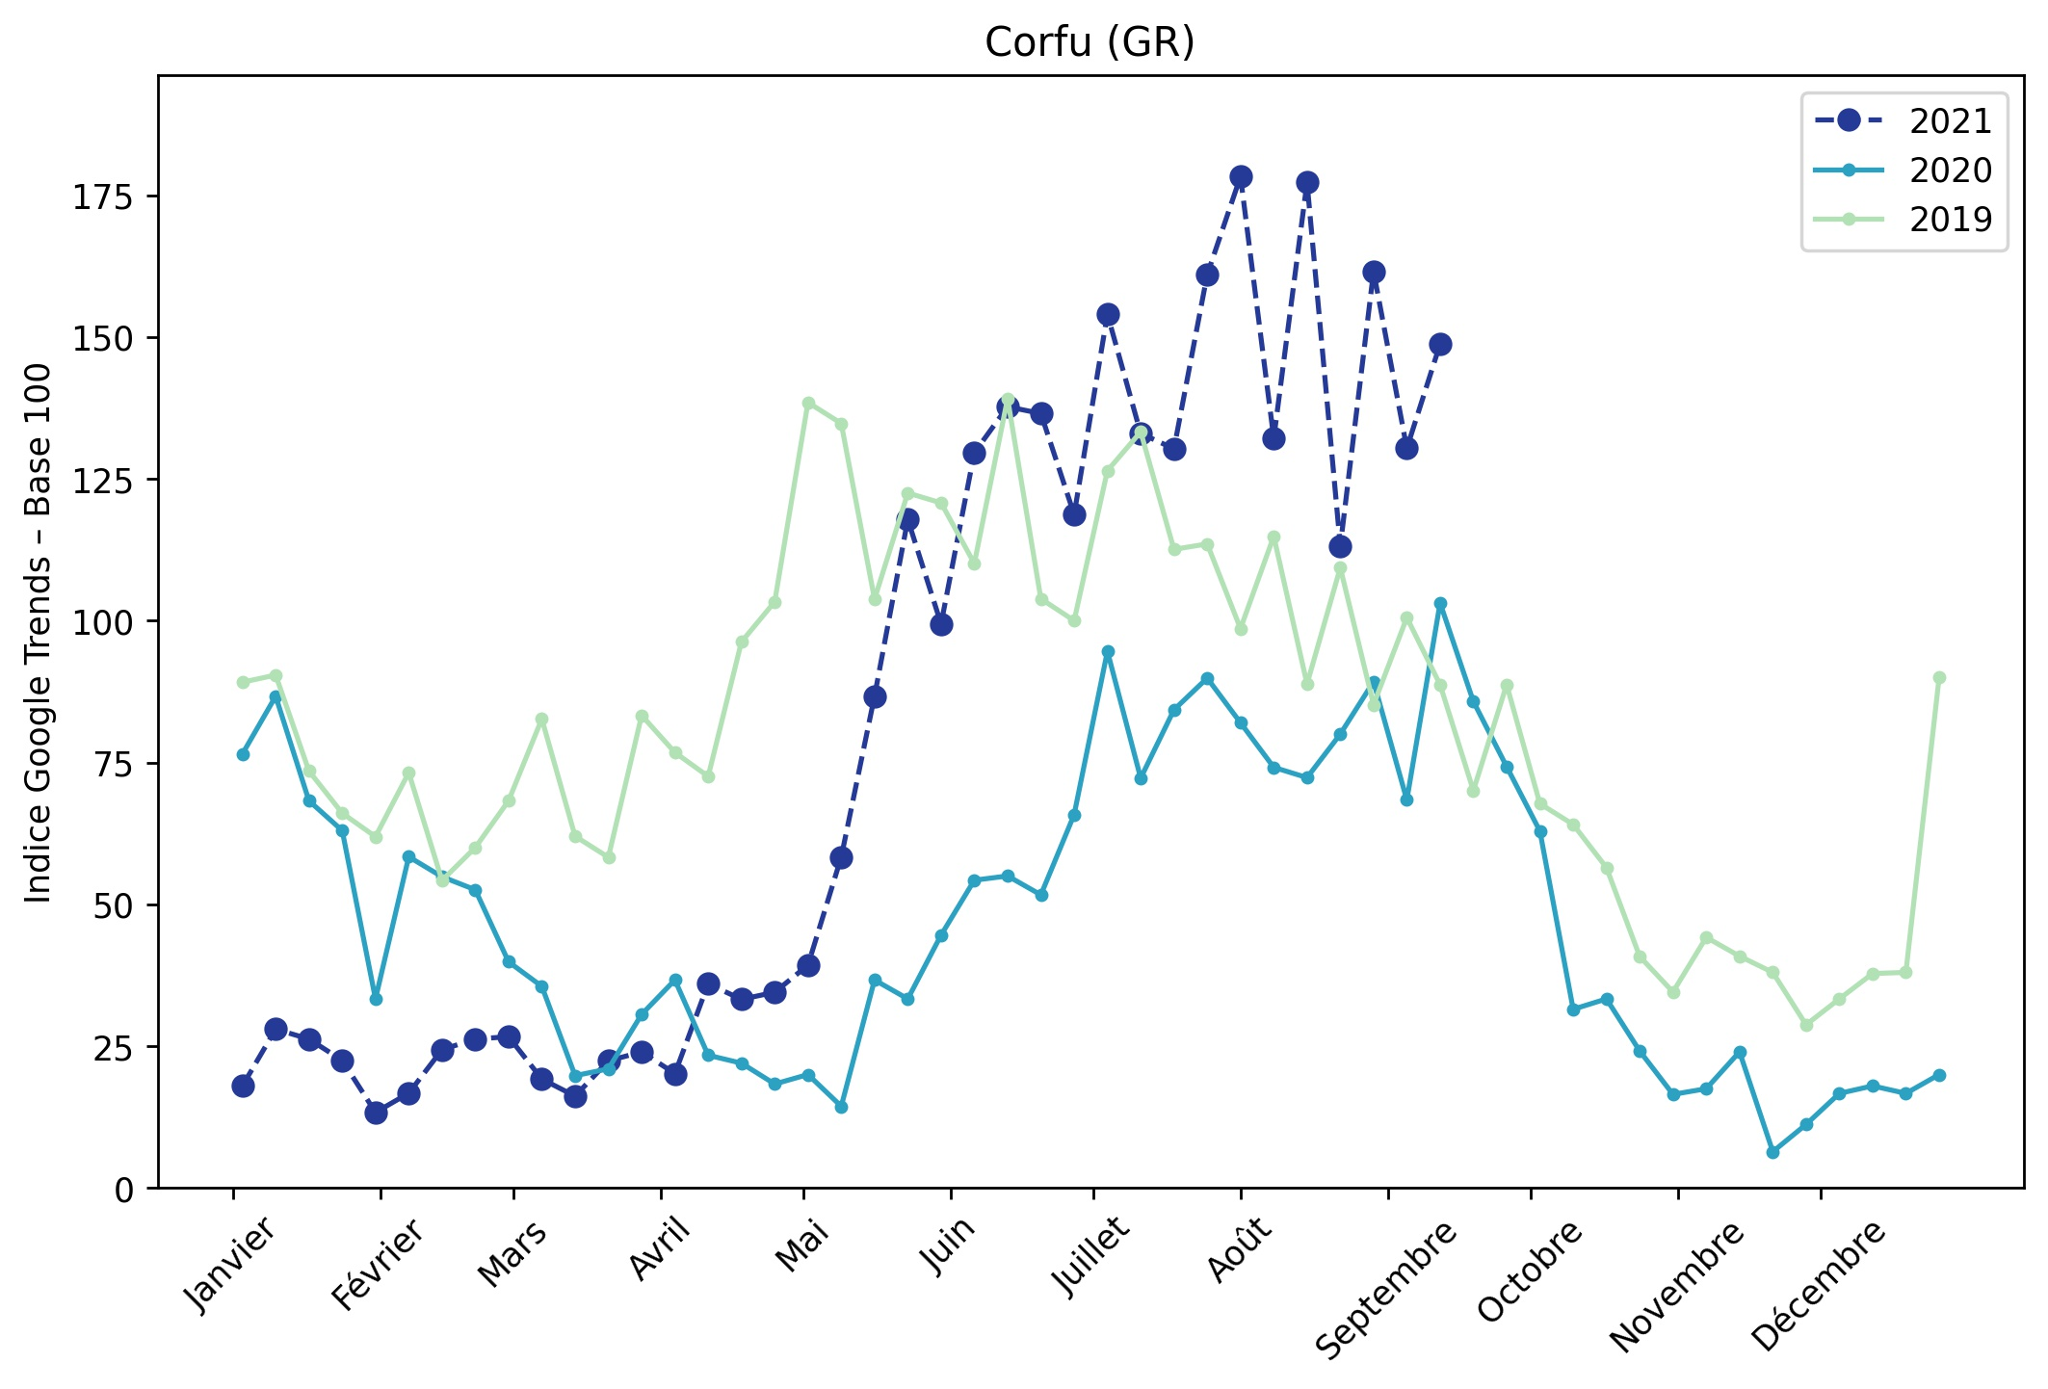
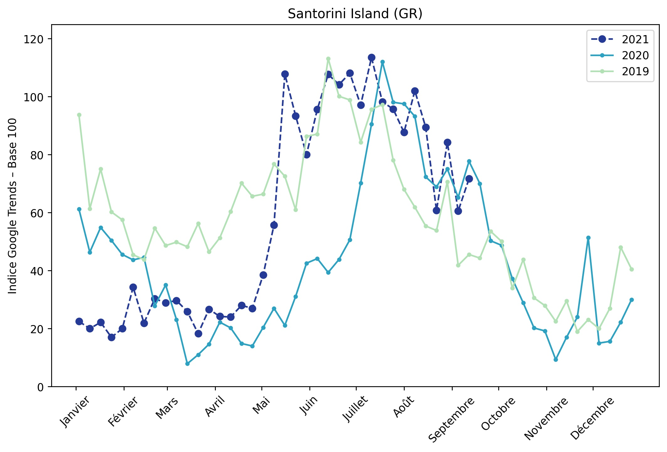
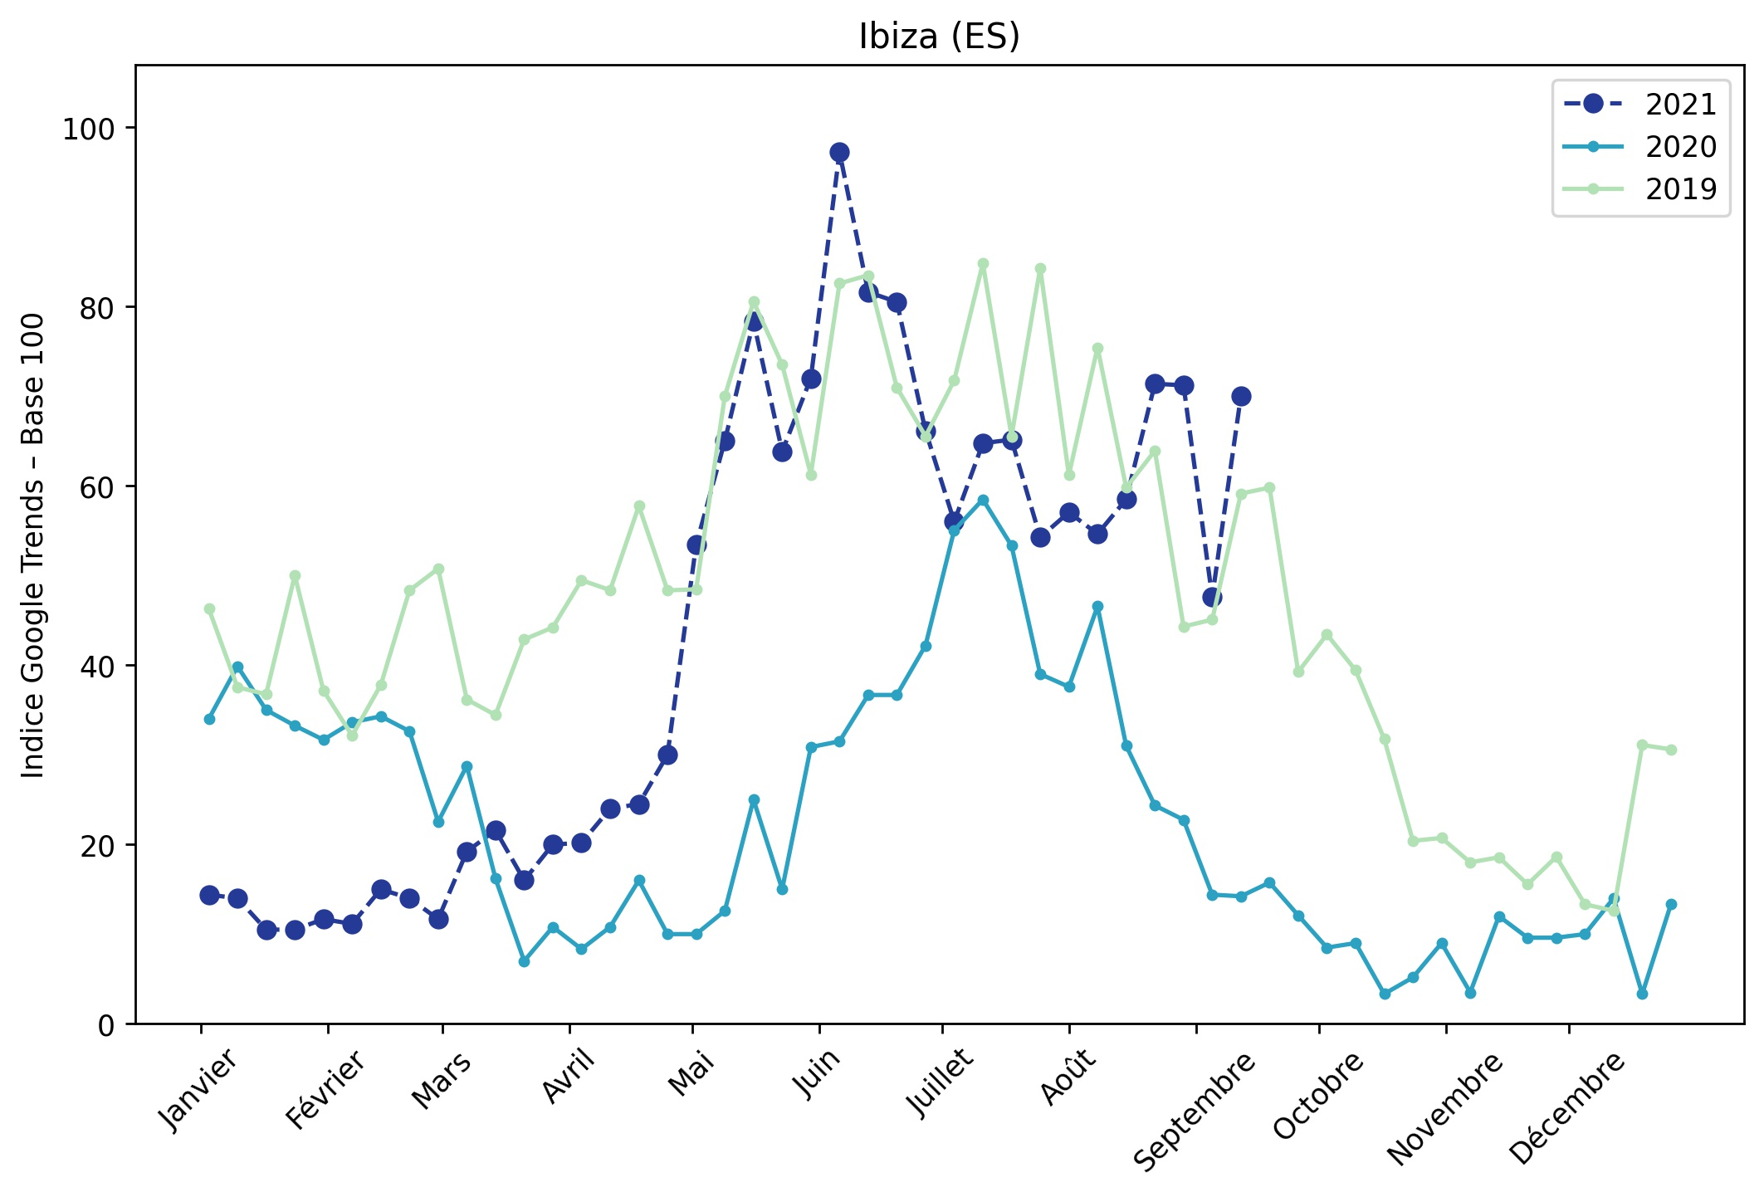
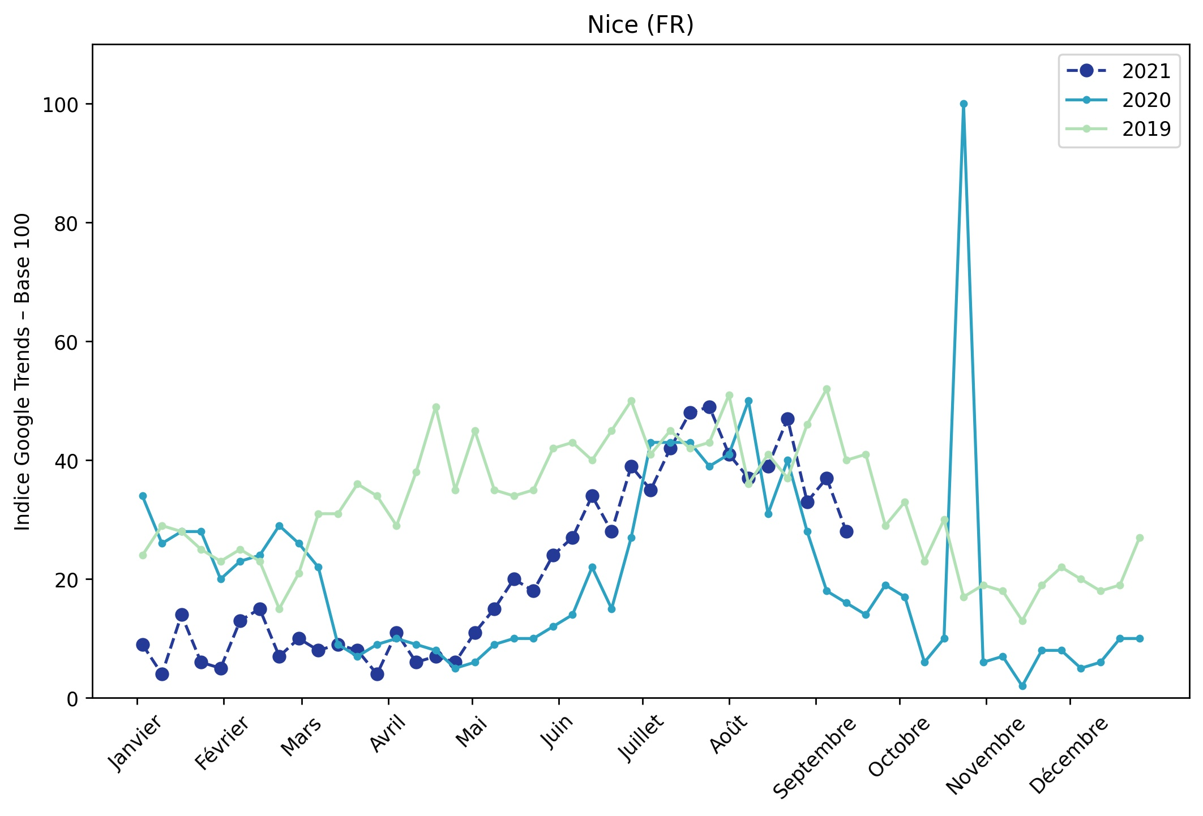
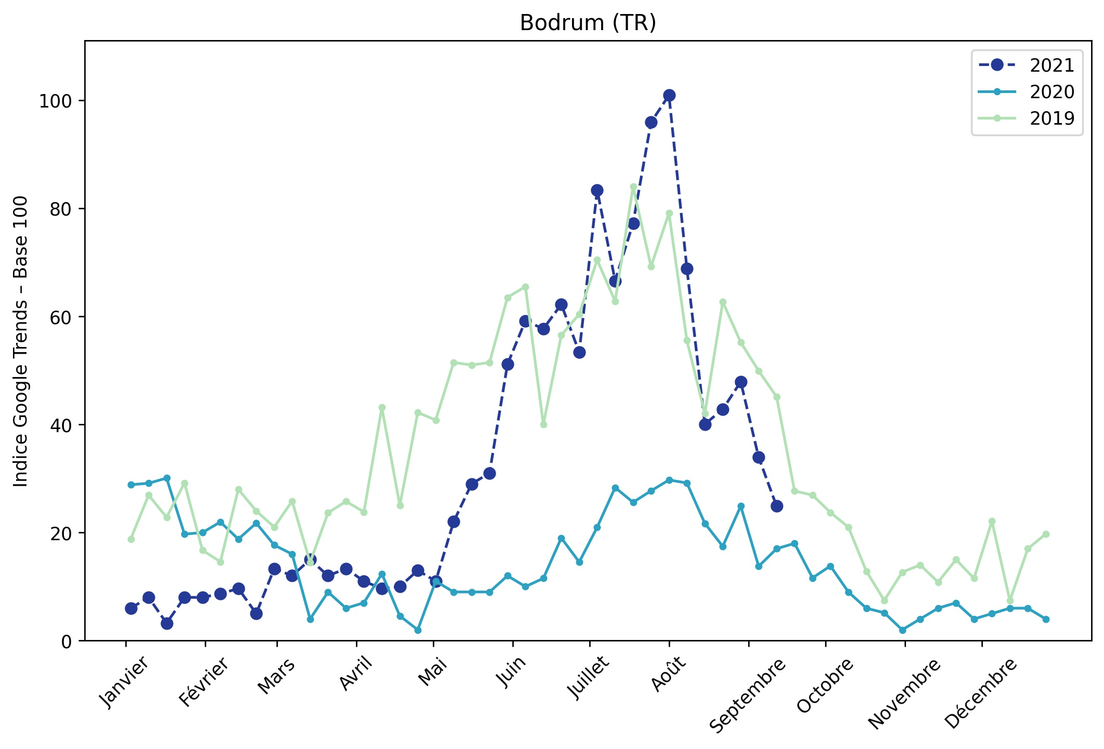
Indice hebdomadaire des tendances de recherches . Rubrique Littoral

Slide 5
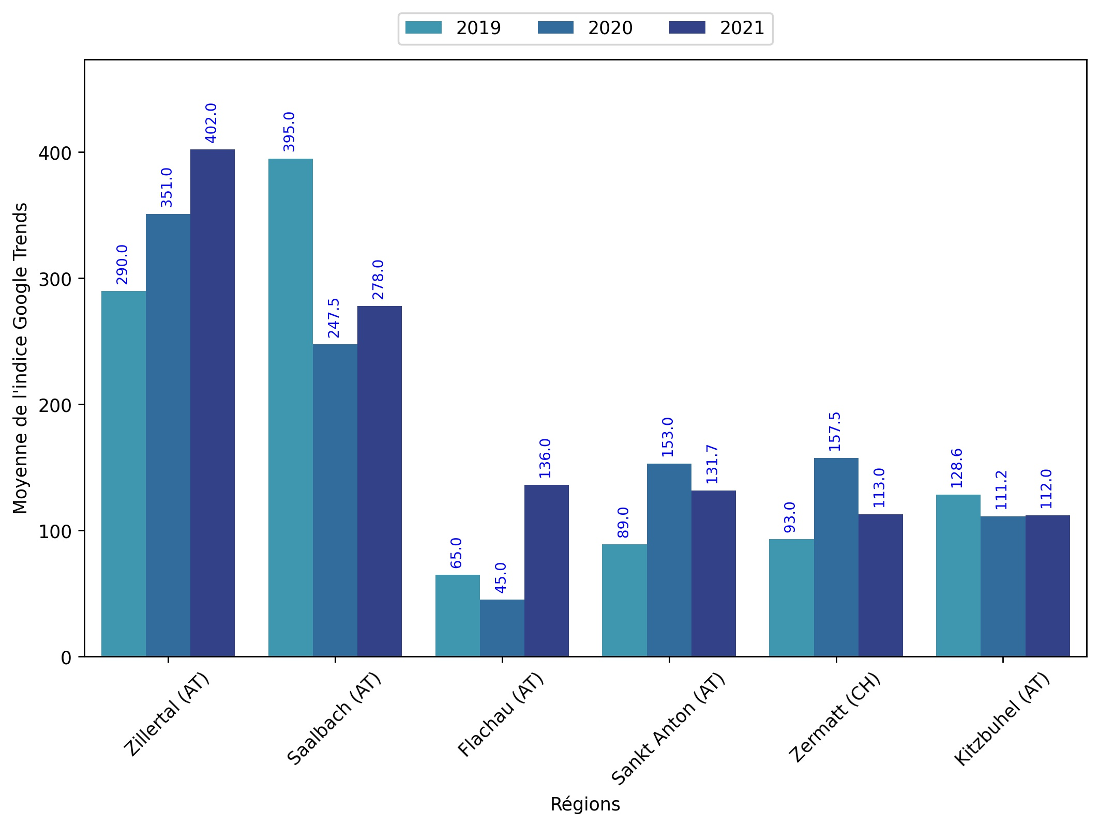
Indice hebdomadaire des tendances de recherches . Rubrique Montagne

Slide 6
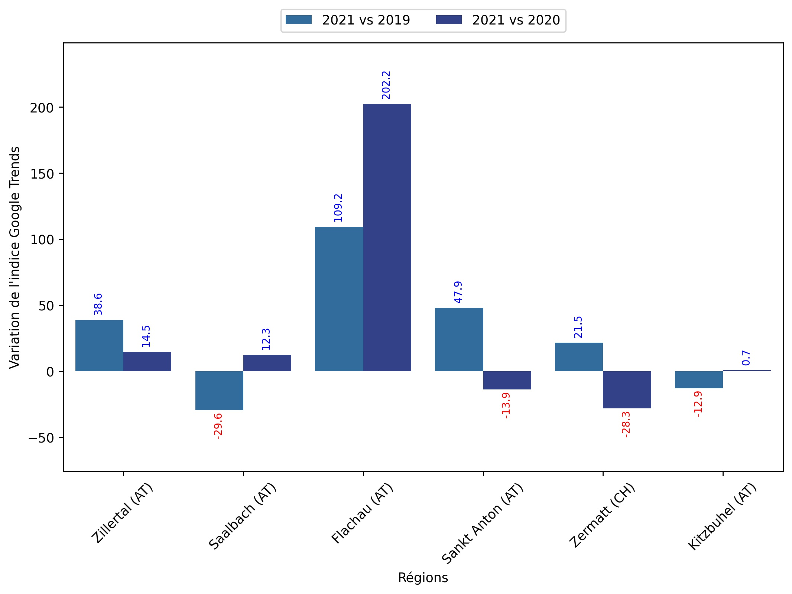
Indice hebdomadaire des tendances de recherches . Rubrique Montagne

Slide 7
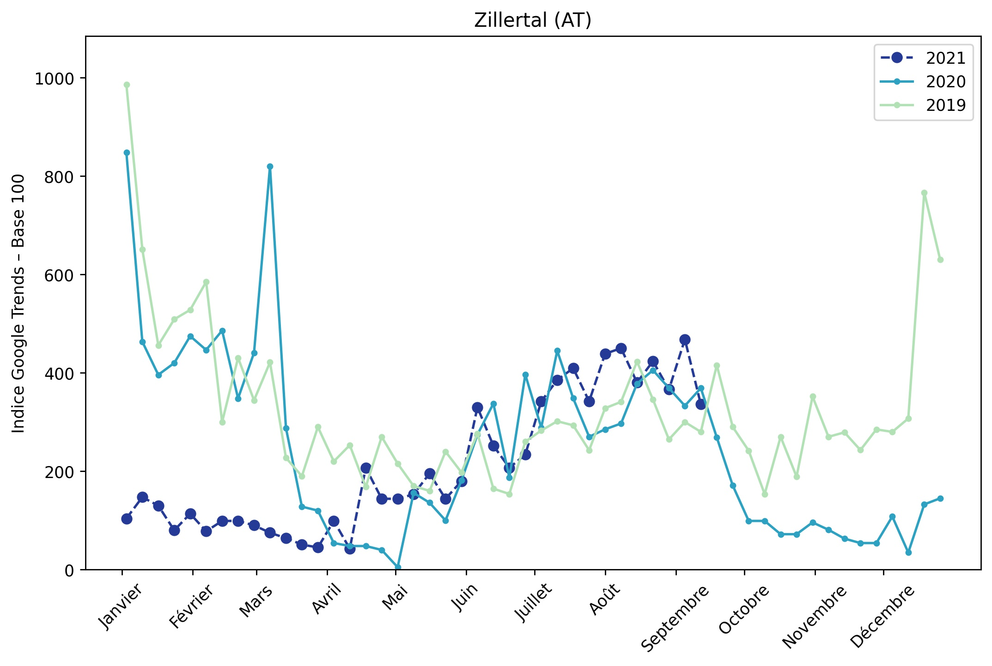
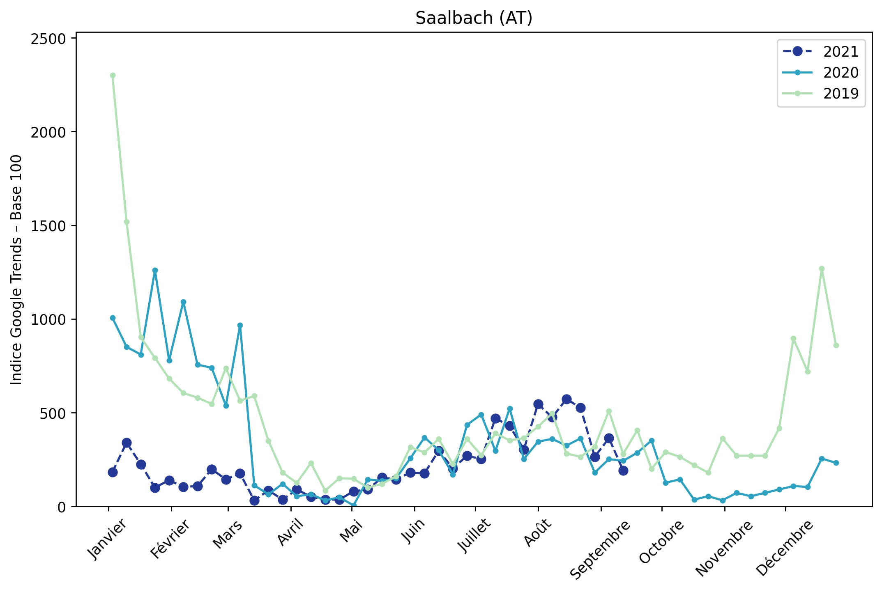
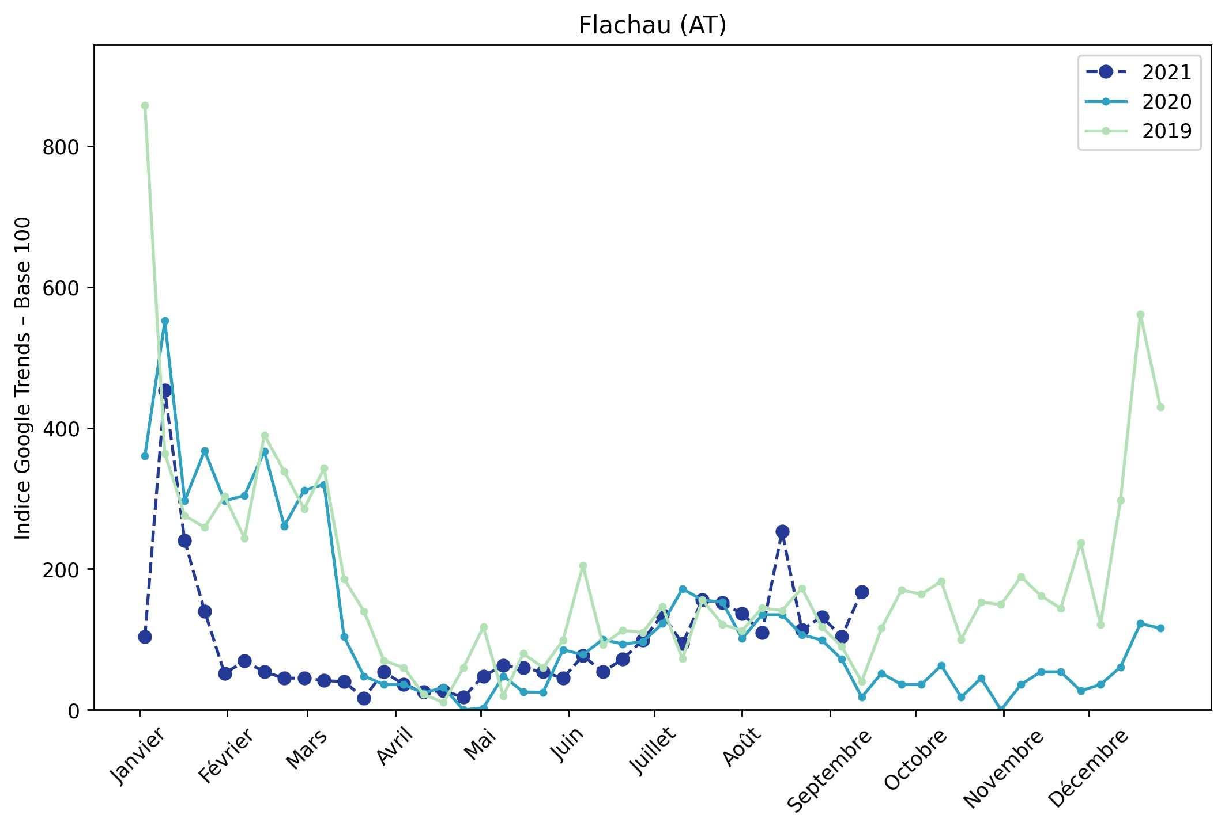
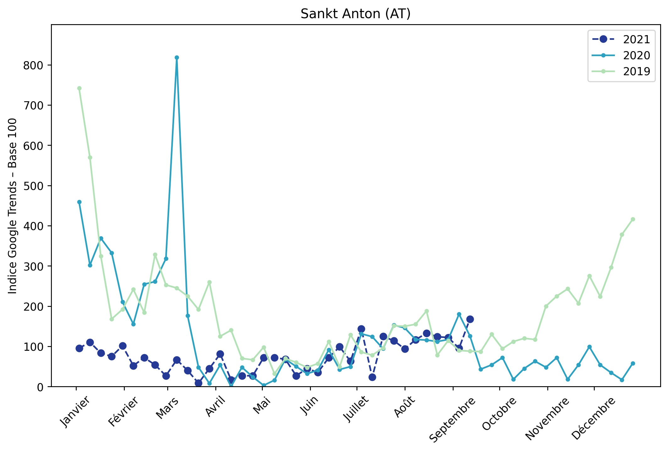
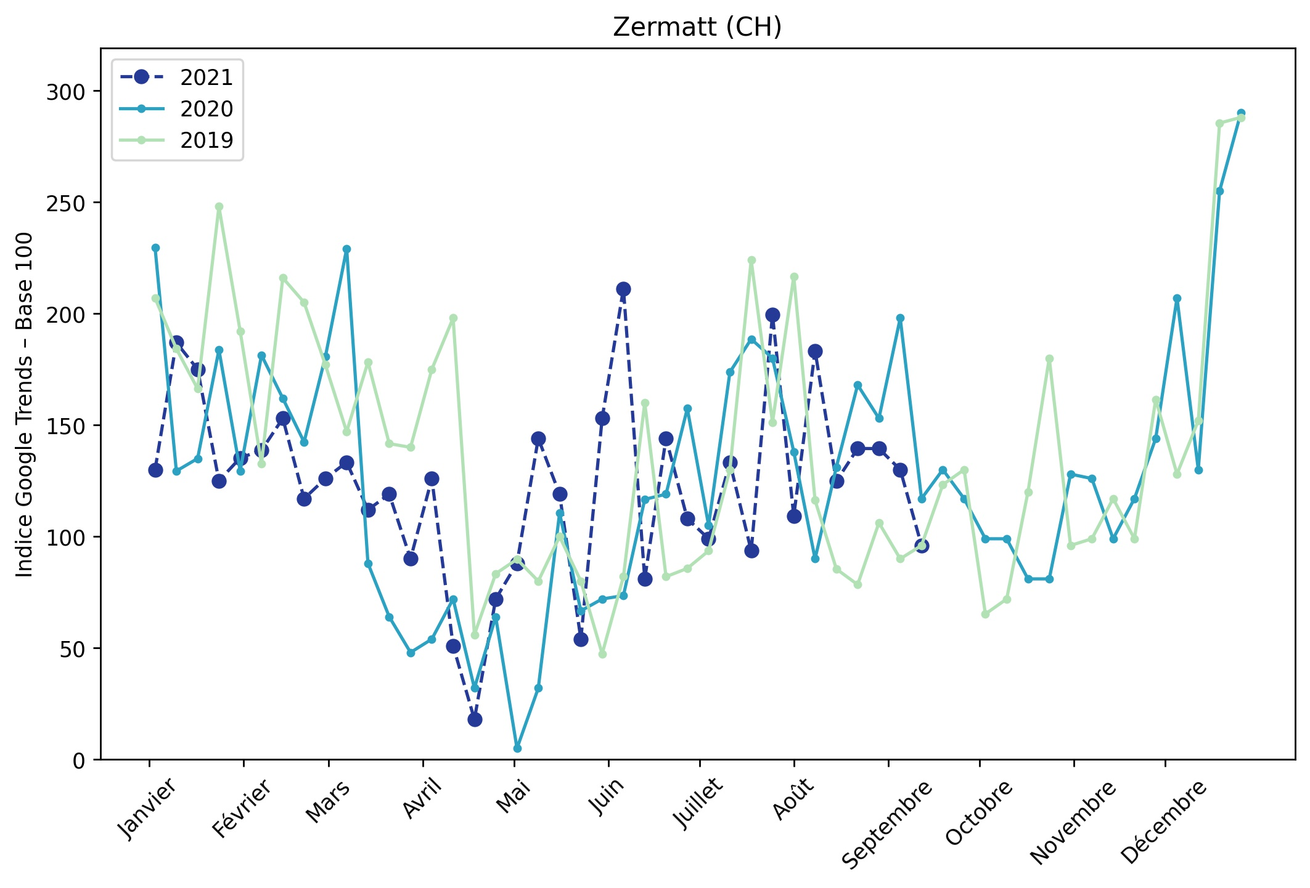
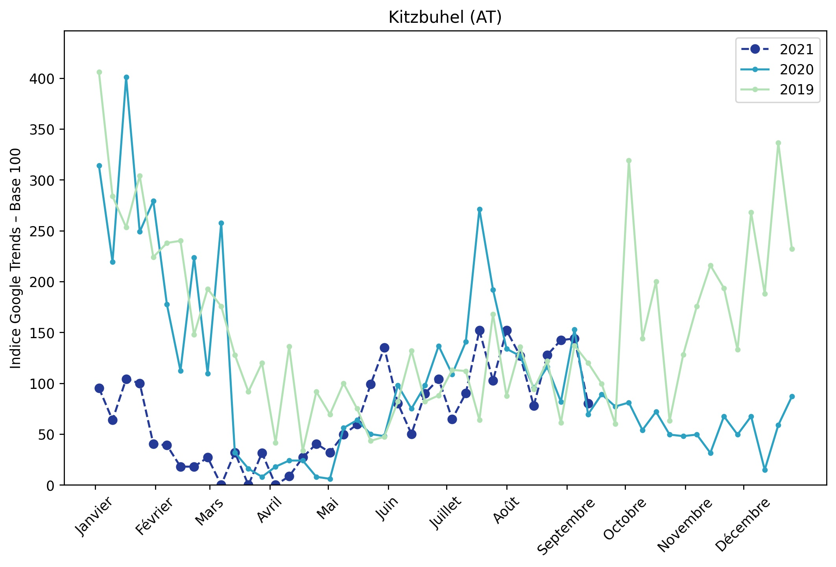
Indice hebdomadaire des tendances de recherches . Rubrique Montagne

Slide 8
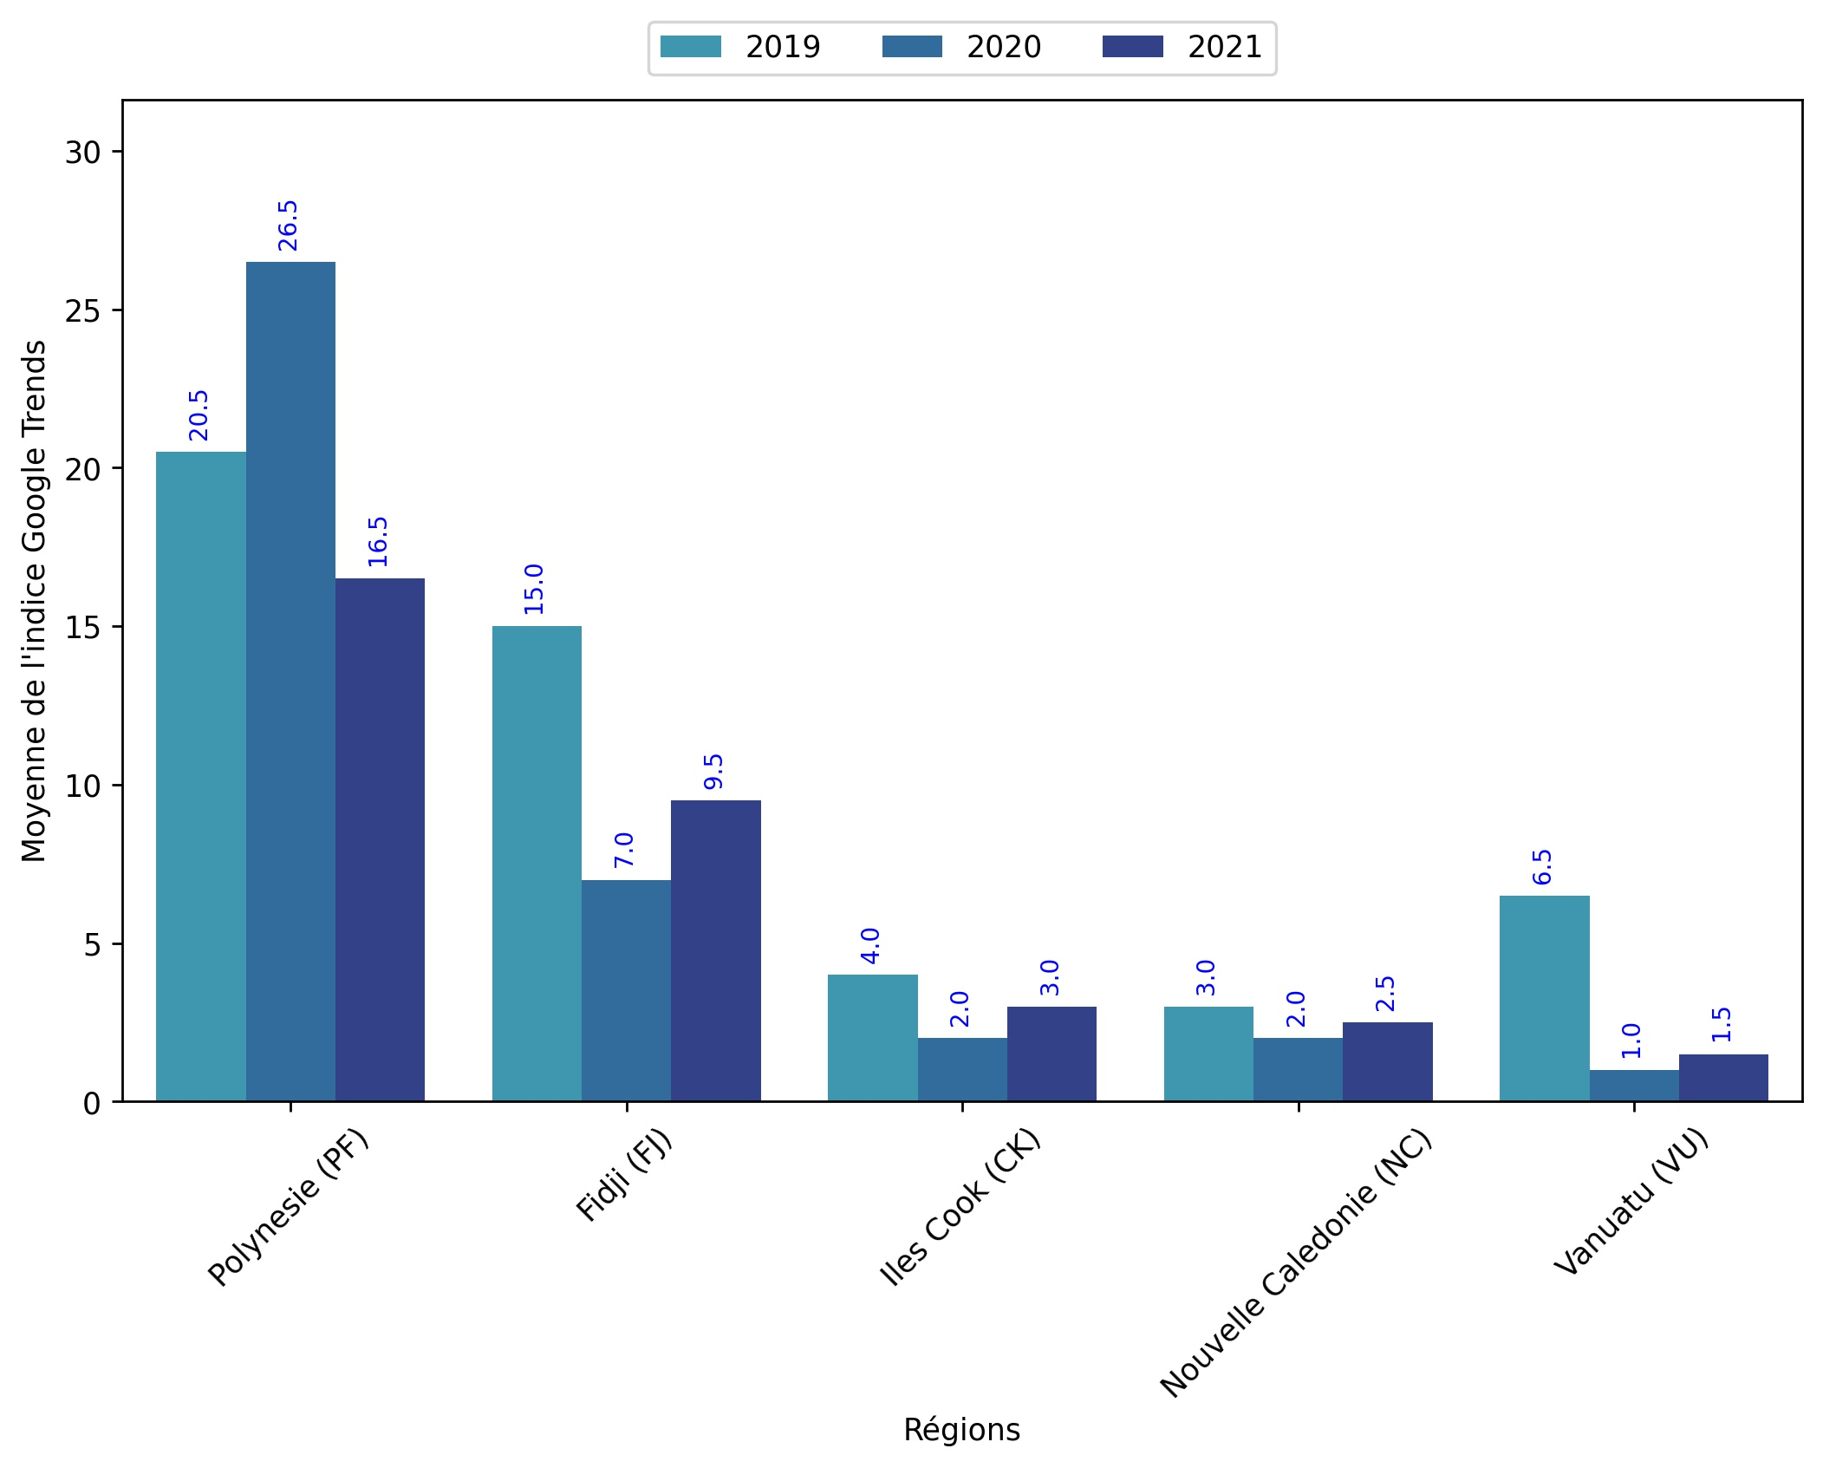
Indice hebdomadaire des tendances de recherches . Rubrique OutreMer

Slide 9
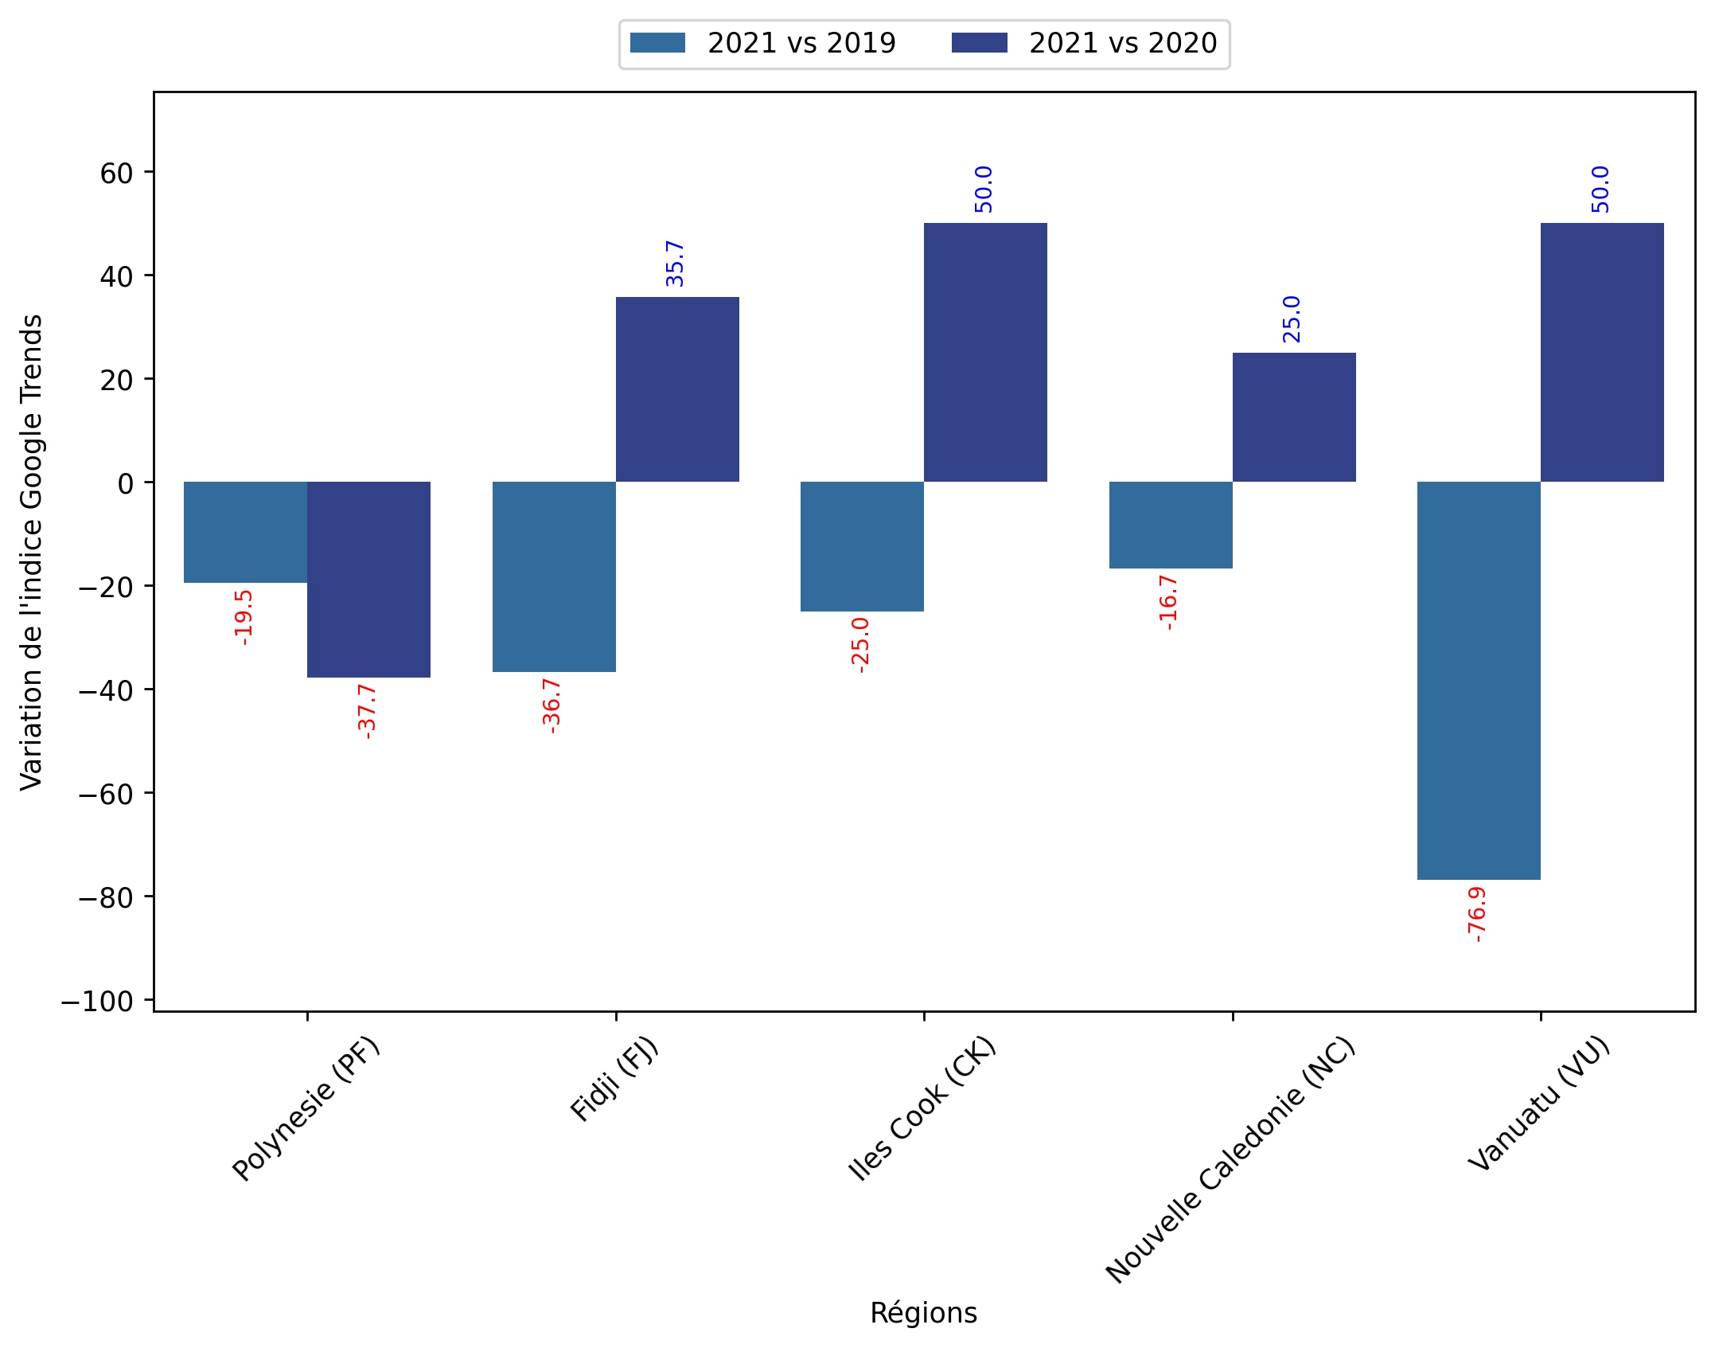
Indice hebdomadaire des tendances de recherches . Rubrique OutreMer

Slide 10
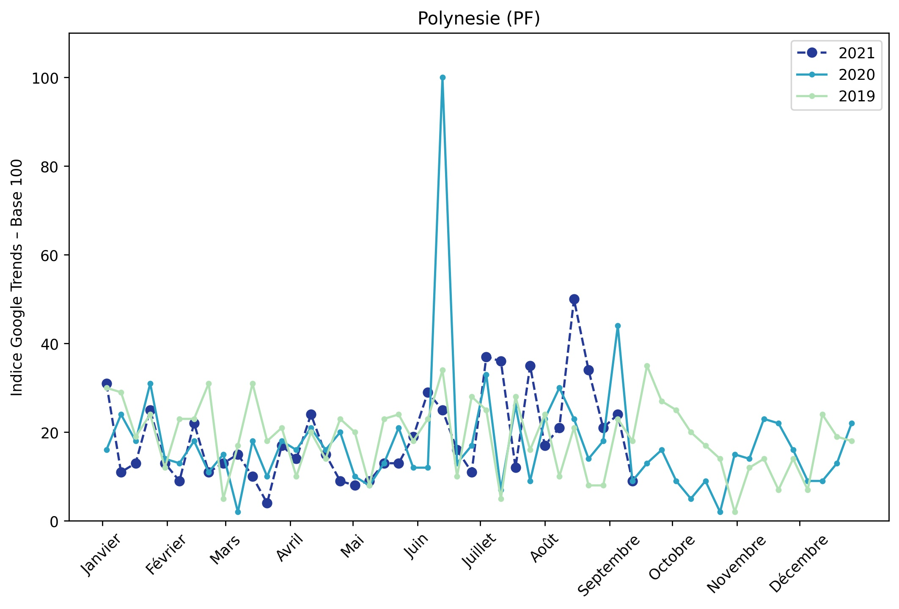
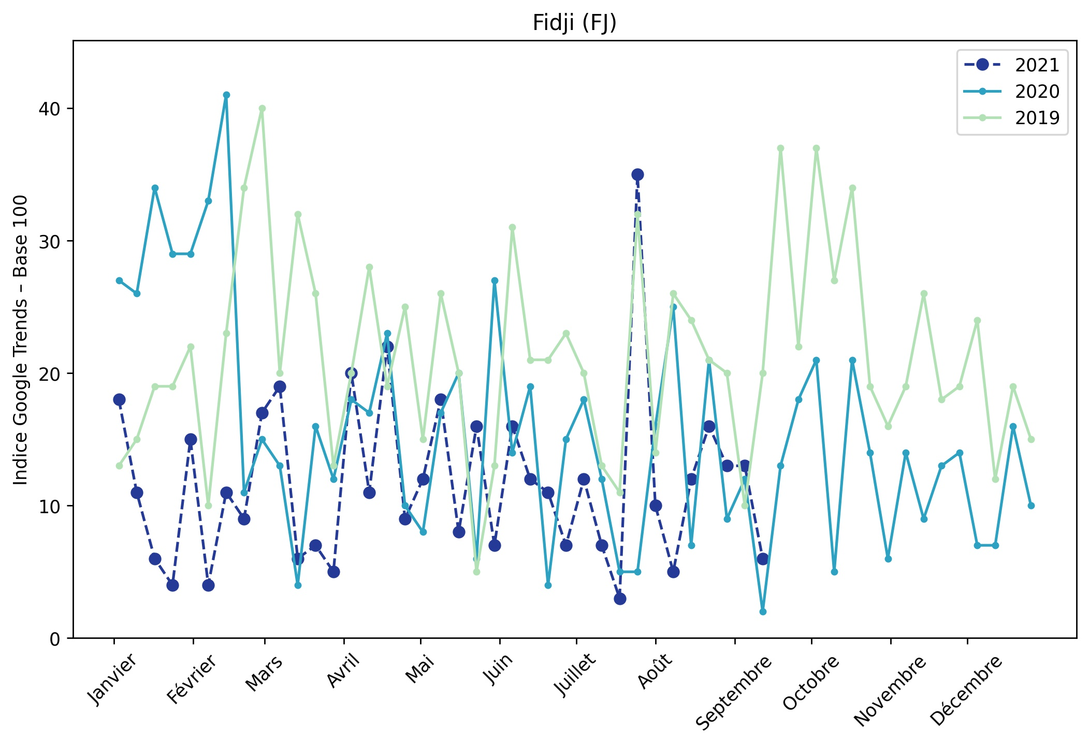
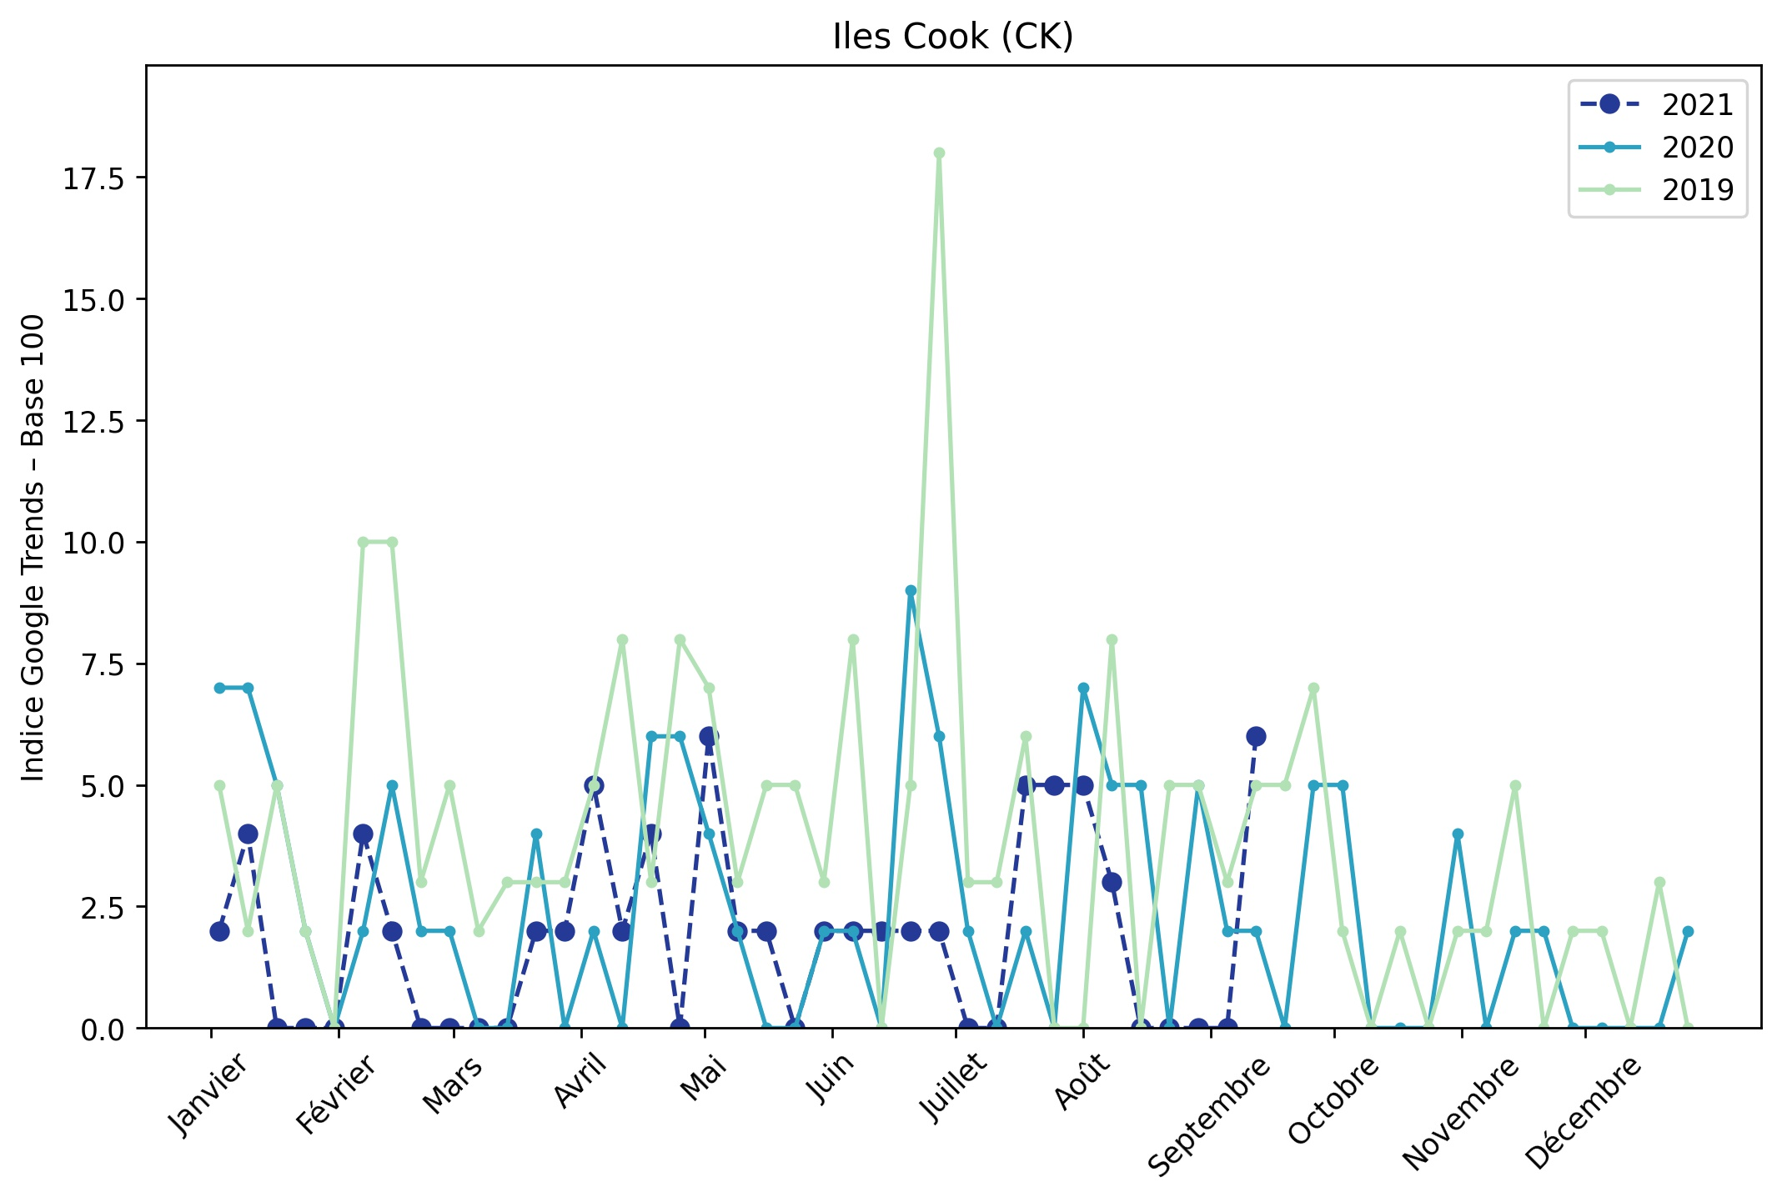
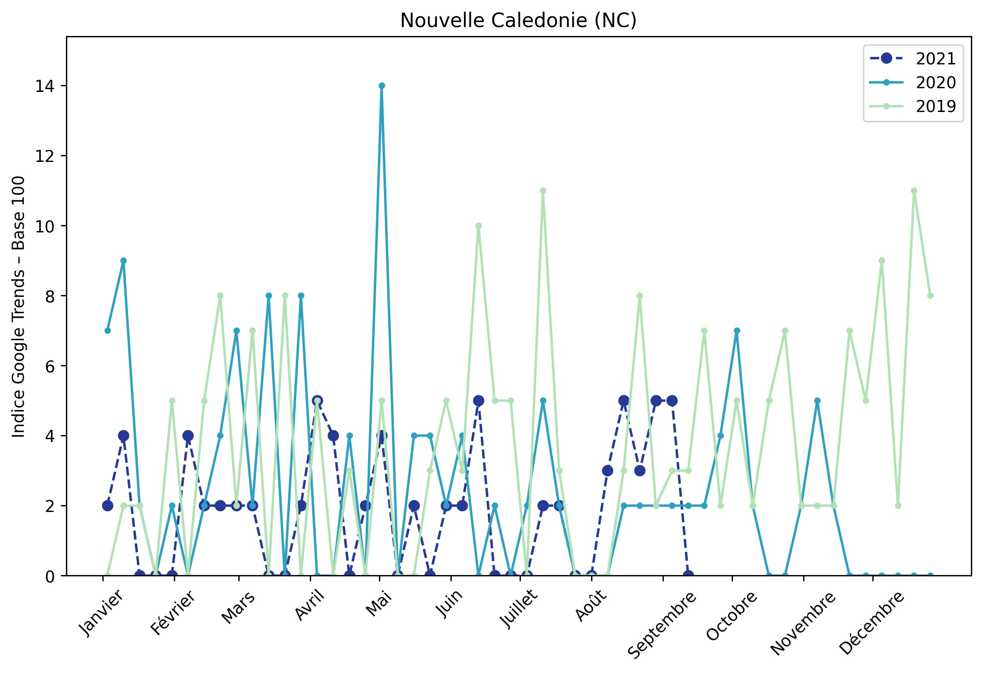
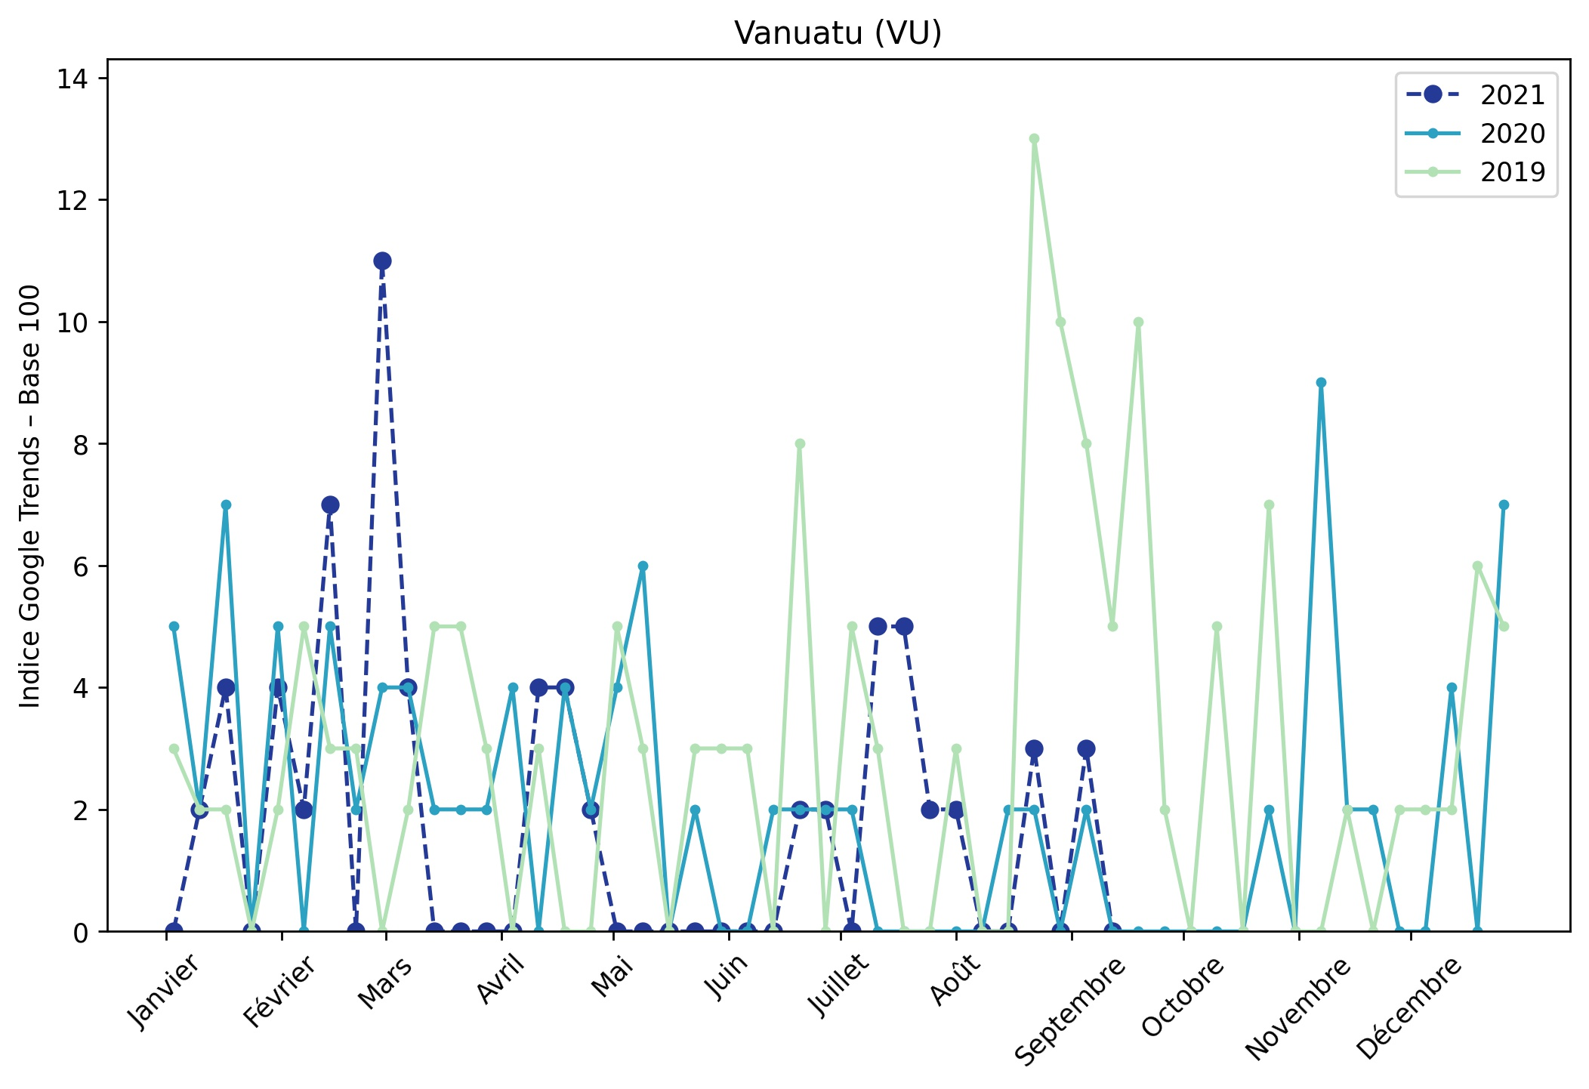
Indice hebdomadaire des tendances de recherches . Rubrique OutreMer

Slide 11
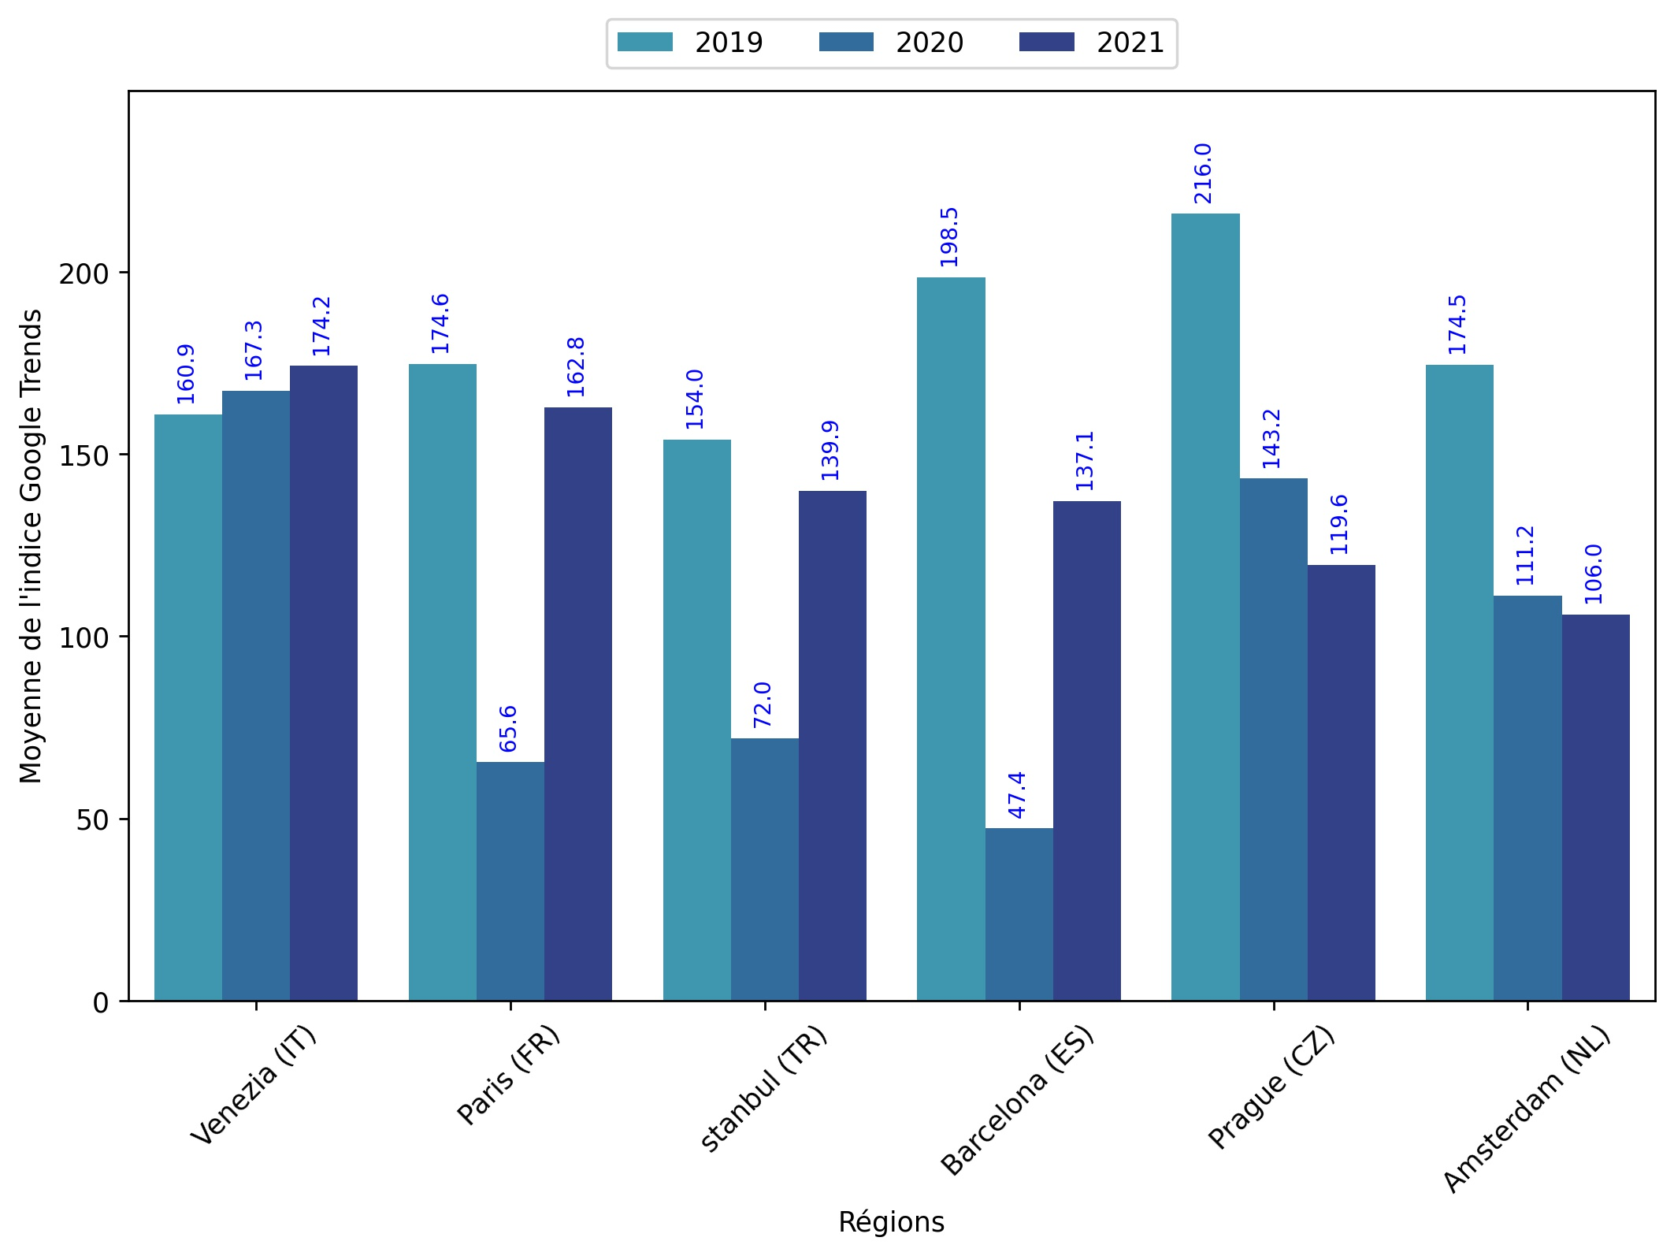
Indice hebdomadaire des tendances de recherches . Rubrique Urbain

Slide 12
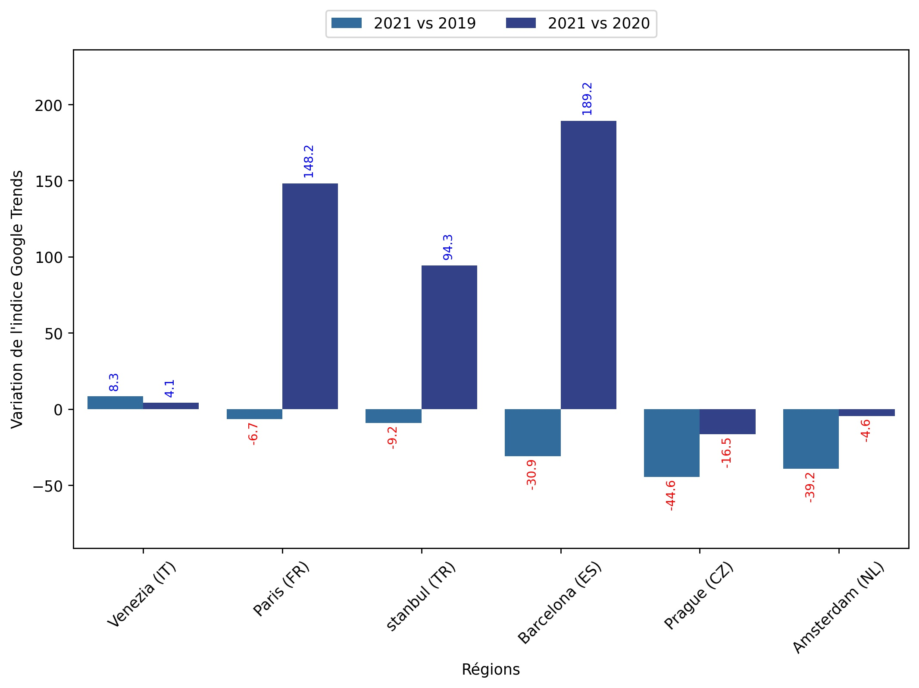
Indice hebdomadaire des tendances de recherches . Rubrique Urbain

Slide 13
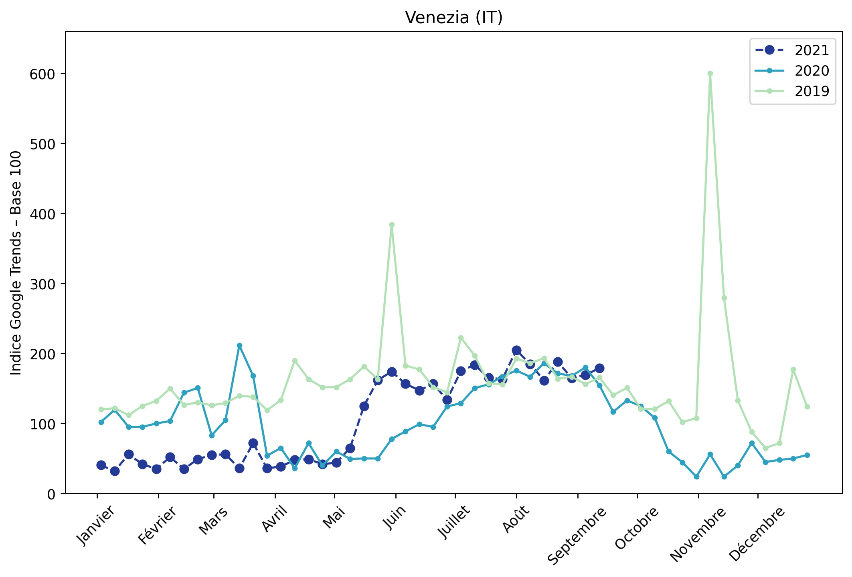
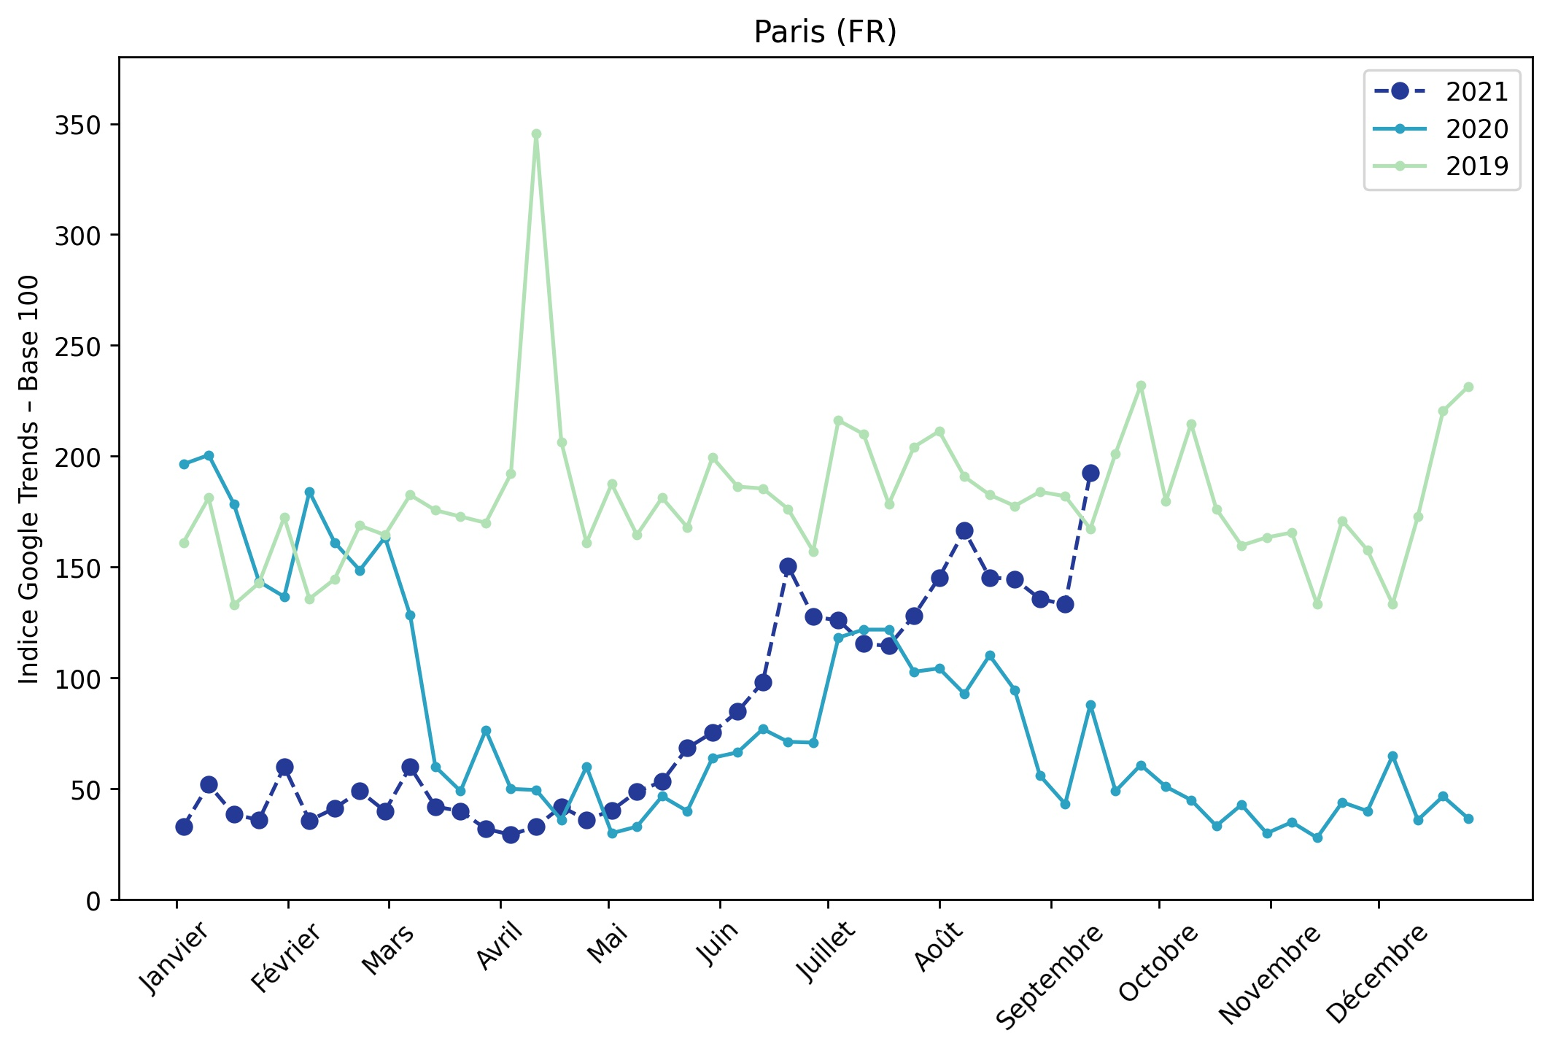
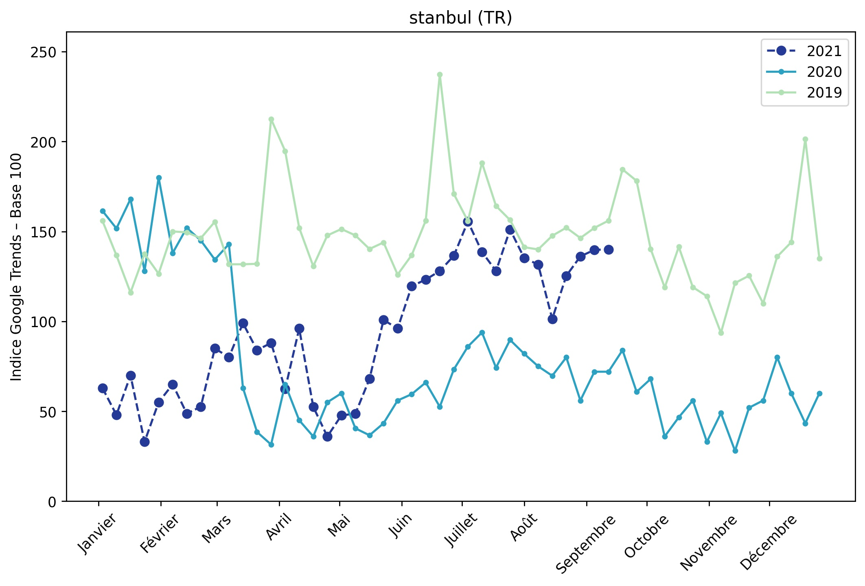
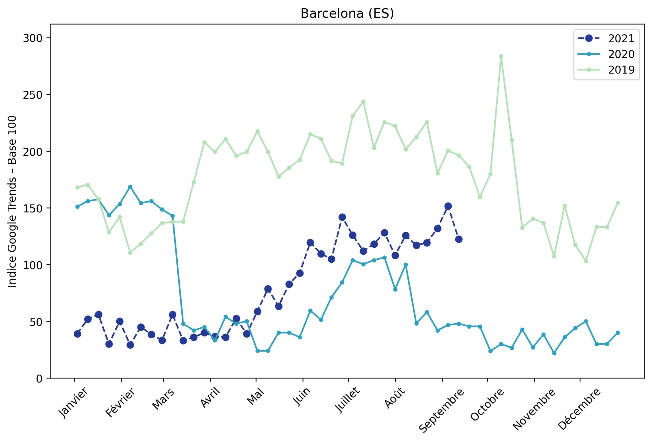
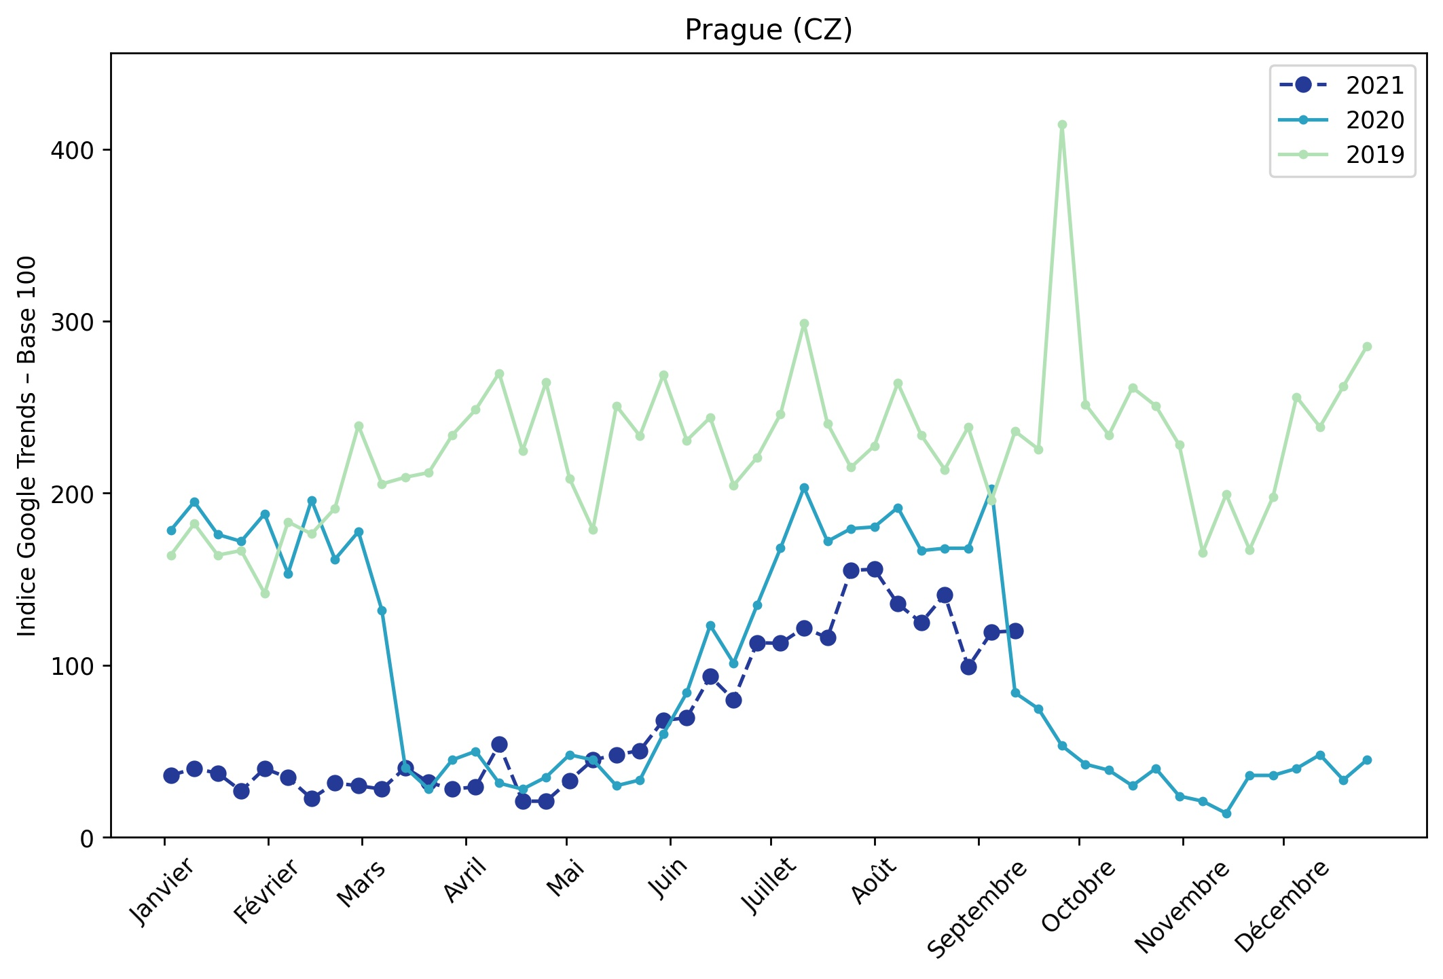
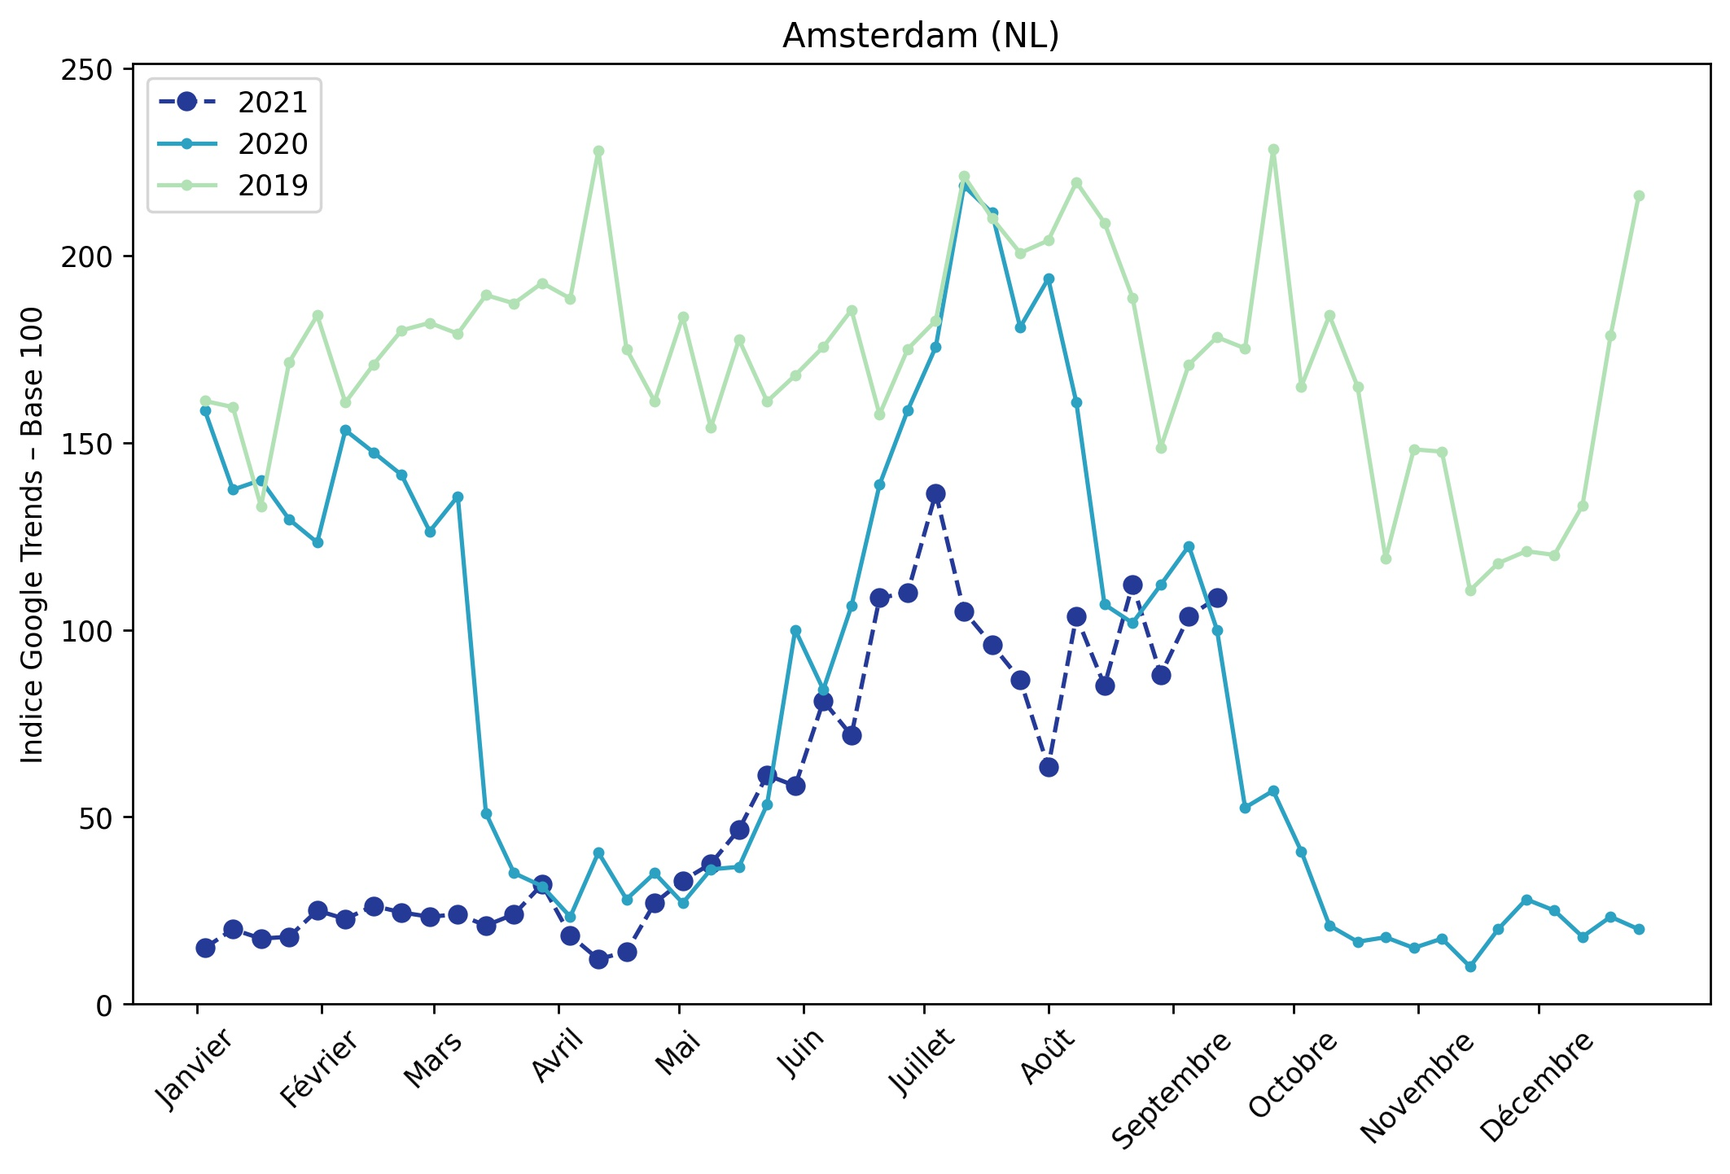
Indice hebdomadaire des tendances de recherches . Rubrique Urbain

